Slide 1
«А я
и дом мой
будем служить Господу» . Иисуса Навина 24:15

Slide 2
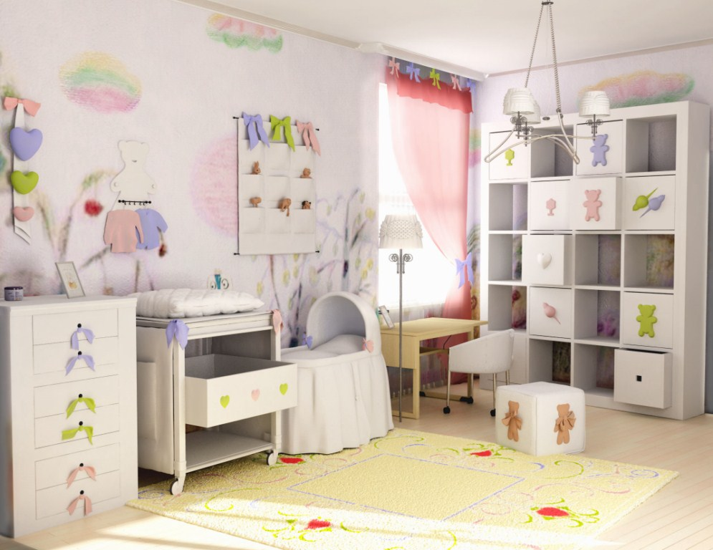
Детская комната

Slide 3
Все мы
родом из детства

Slide 4
МЕСТО ДЛЯ:
Чтобы там играть,
учиться, развивать свои творческие способности и навыки,
является спальней,
гостиной,
и игровой,
а также спортзалом,
а для школьников еще и местом для занятий.

Slide 5
«И благословил их Бог, и сказал им Бог: плодитесь и размножайтесь, и наполняйте землю, и обладайте ею, и владычествуйте…» (Быт. 1:28).
Notes:
Является ли наша семья – уголком рая?
«О. что приготовил для рода людского, творя человека, Небесный Отец!»
«Живите! Наследуйте вечную землю!
Для вас, расцветая не вянут цветы!
Пусть хоры небесные слух ваш лелеют –
На лицах – печать неземной красоты!»

Slide 6
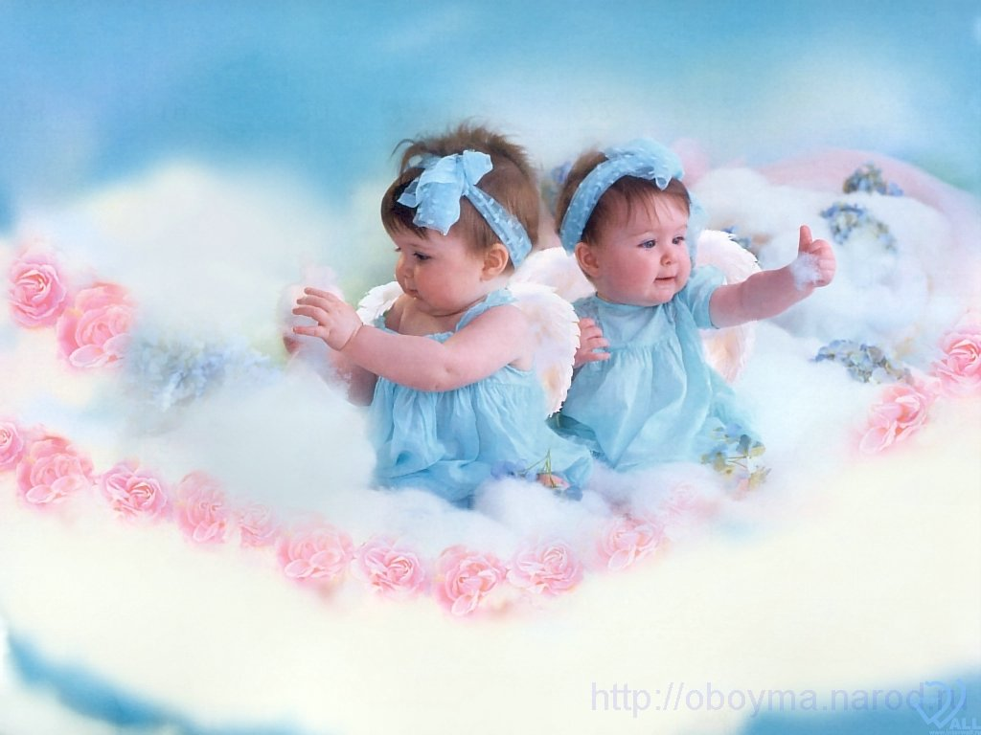
Дети – с небес

Slide 7
. Бог желает вернуть к Себе эту душу и восстановить в ней Свой Собственный образ в праведности и святости» (Наглядные уроки Христа, с. 194 Курсив добавлен).

Slide 8
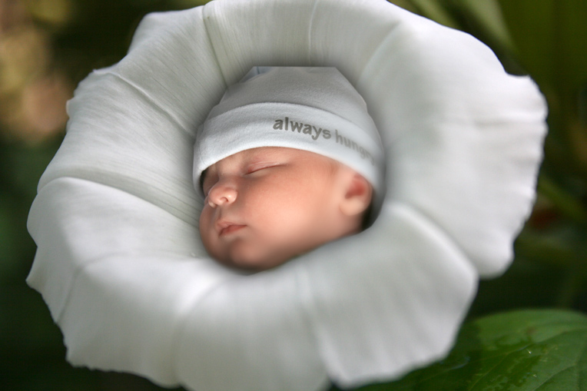
Изначально вы были созданы как - «Естественный ребенок»
В ДНК – хромосомной структуре ядра каждой человеческой клетки – заложена возможность большего развития и роста и более высоких достижений и успехов через активное использование этих уникальных человеческих дарований

Slide 9
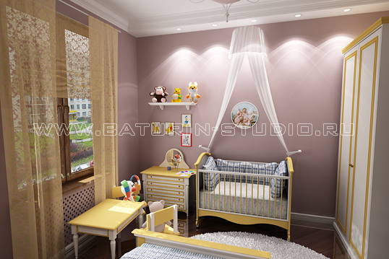
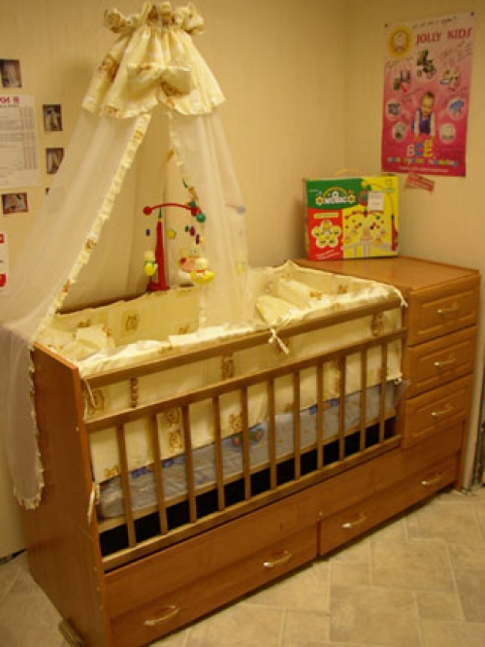
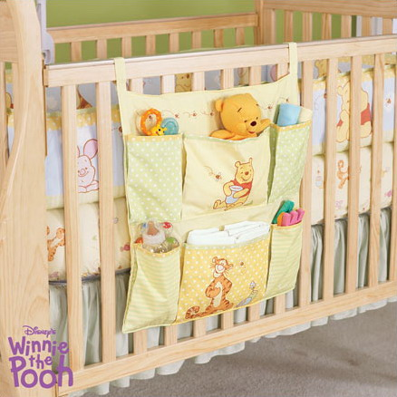
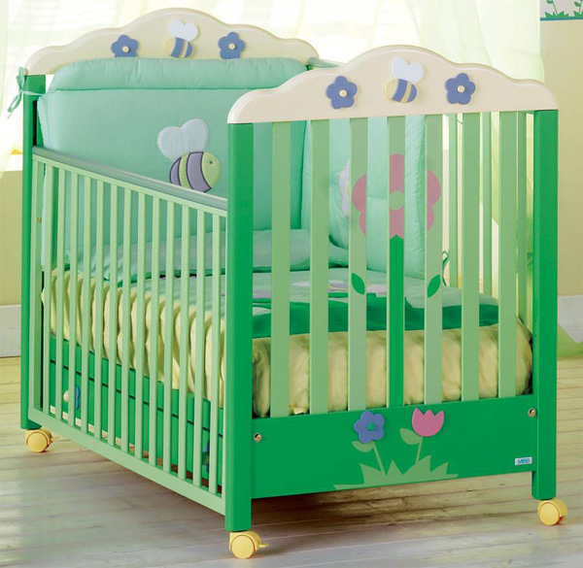

Slide 10
Дизайн детской комнаты: почему это так важно
Notes:
Далеко не все родители знают или задумываются над тем, что в развитии личности ребенка немаловажную роль играет интерьер его комнаты. От того, насколько в ней интересно и комфортно находиться, во многом зависит желание ребенка там играть, учиться, развивать свои творческие способности и навыки. Не нужно забывать о том, что детская комната является для малыша и спальней, и гостиной, и игровой, и спортзалом, а для школьников еще и местом для занятий.
Дизайн детской комнаты: почему это так важно
Детская должна нравиться ребенку, быть для него удобной и соответствовать его вкусовым предпочтениям. Этого можно добиться, грамотно разработав дизайн детской комнаты. Необходимо учитывать советы специалистов, предпочтения родителей и, конечно, самого малыша, если он уже достаточно подрос.
Создать в детской неповторимую атмосферу, которая будет интересна и полезна ребенку, не так просто. Нужно правильно подобрать предметы мебели, цветовое оформление стен и других поверхностей, выделить и обустроить зоны для сна, игр, учебы и занятий спортом, позаботиться о правильном освещении и безопасности. Ди

Slide 11
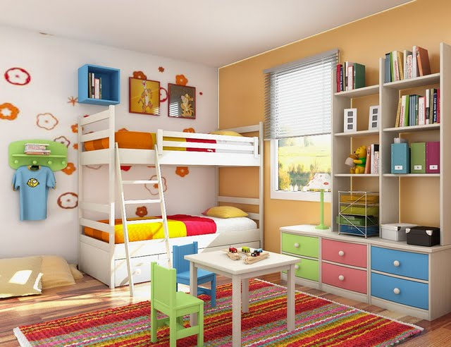
Обязательно учитывайте интересы детей, ведь детская комната — это в первую очередь маленький и сказочный мир ребенка, в котором царит особенная атмосфера.

Slide 12
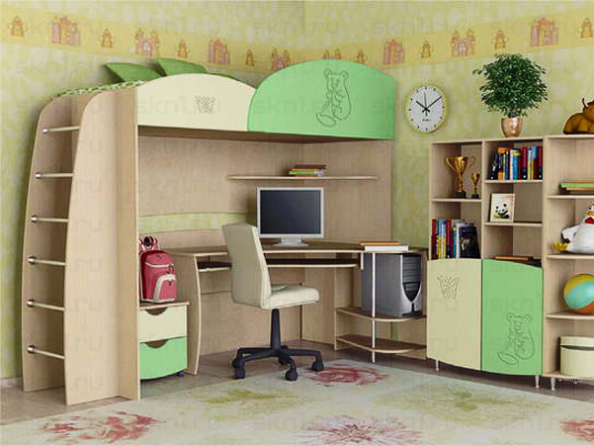
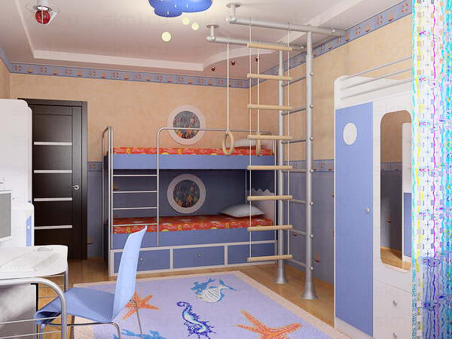
Notes:
Первое, на что стоит обратить внимание, это подбор мебели. К сожалению, детские редко бывают больших размеров, обычно это помещение площадью 12–18 квадратных метров. Оборудовать на такой площади несколько функциональных зон достаточного размера не просто, особенно, если комната предназначена для нескольких малышей.
Популярным и удобным решением является использование многофункциональной мебели. Совмещение в одной конструкции кровати, рабочего места, шкафа для одежды и шкафчиков для игрушек позволяет сэкономить много пространства. Например, спальное место может располагаться на втором ярусе, в ступенях лестницы спрятаны ящики для вещей, а первый ярус занимает рабочий стол. Если у вас два малыша, то сэкономить место поможет схожая конструкция — двухъярусная кровать, которая обычно снабжена ящиками для вещей, шкафом, рабочим столом. Дизайн детской комнаты для двоих часто включат подобные решения.

Slide 13
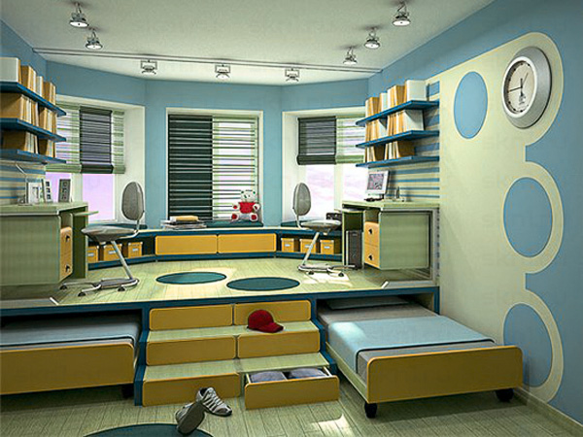
Детская комната с подиумом
Notes:
В последнее время очень широкое распространение получила методика подиумного деления. Помещение делят на две части, в одной из которых устанавливают подиум, внутри которого размещается кровать и ящики для вещей. Для сна кровать выдвигается, а после убирается обратно в подиум, освобождая тем самым место для игр. На подиуме зачастую размещают зону для учебы. Детская комната с подиумом завоевала свою популярность ввиду рационального использования пространства.

Slide 14
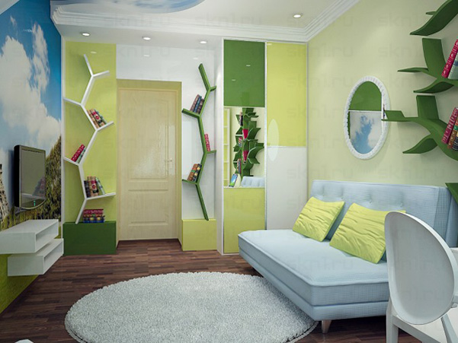
цвет, окружающий ребенка, напрямую влияет на его физическое и психоэмоциональное состояние, а так же на развитие
Notes:
Цвет в дизайне детской комнаты
Психологи утверждают, что цвет, окружающий ребенка, напрямую влияет на его физическое и психоэмоциональное состояние, а так же на развитие. Поэтому подбирать цвет в детской комнате нужно с умом. Стоит учитывать воздействие цветов на человека в общем, а так же темперамент вашего малыша и его цветовые предпочтения. Важными факторами являются возраст ребенка и количество времени, которое он будет проводить в комнате. Для детей до 3-х лет специалисты советуют применять спокойные оттенки, для детей постарше можно уже применять насыщенные цвета.
Цвет хорошо подходит для выделения различных зон в комнате. Для каждой функциональной зоны можно подобрать свое цветовое решение. Успокаивающие оттенки для зоны сна, стимулирующие для игровой зоны. Гармоничное сочетание цветов сделает комнату растущего человека уютной и интересной.

Slide 15
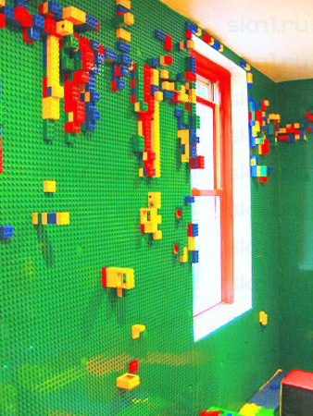
Оформление детской комнаты
Notes:
Оформление детской комнаты
Как уже было сказано, ребенку в комнате должно быть интересно и удобно. К вопросу оформления детской комнаты нужно подходить с фантазией, стоит учитывать его возраст, предпочтения, интересы. Не стоит так же забывать и о безопасности ребенка, выбирая только натуральные и экологически чистые материалы.
Пока ваш малыш еще совсем маленький и большую часть времени проводит либо лежа, либо ползая или неуклюже бегая по квартире, наиболее важными инструментами в оформлении его комнаты являются цвет и форма. Стены и мебель ненасыщенных цветов, покрытые рисунками, красочно оформленный потолок, свисающие игрушки, которые можно потрогать и подергать — будут интересны познающему мир ребенку и способствуют его развитию.
С момента, как малыш возьмет в руки карандаш или фломастер и в нем проснется дух художника, прекрасным помощником для него станут специальные обои, на которых можно рисовать «каляки-маляки». А для родителей это не станет причиной предынфарктного состояния из-за порчи дорогих «импортных» обоев. Еще интересным вариантом может стать нанесение на стены специальных пластин, на которые можно крепить элементы детского конструктора (типа Lego).

Slide 16
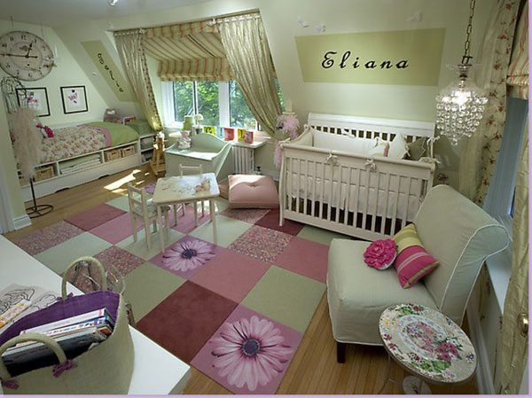

Slide 17
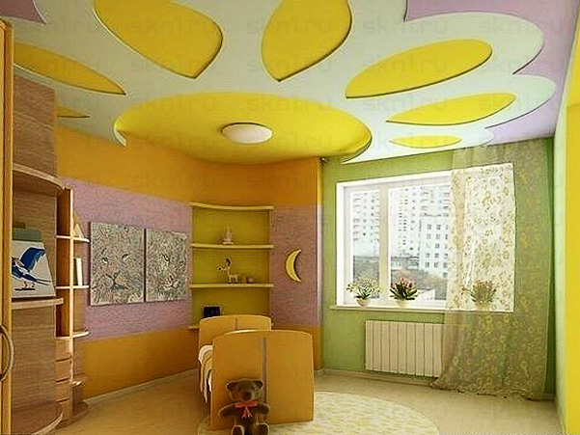
Notes:
Пол должен быть теплым, особенно для маленьких детей. Желательно, чтобы пол был мягкий, например, можно постелить ковер с интересным рисунком. Стоит обратить внимание и на легкость чистки полового покрытия, так как ребенок будет с завидной частотой проливать на него различные жидкости и что-то просыпать.
Чтобы комната была еще интереснее ребенку, не забывайте о потолке. Можно раскрасить его в различные цвета, нанести рисунки, например, нарисовать голубое небо и солнце. Можно наклеить звезды, светящиеся в темноте. Облака, птицы, бабочки, самолеты и дирижабли из легких материалов, подвешенные к потолку, прекрасно довершат картину.

Slide 18
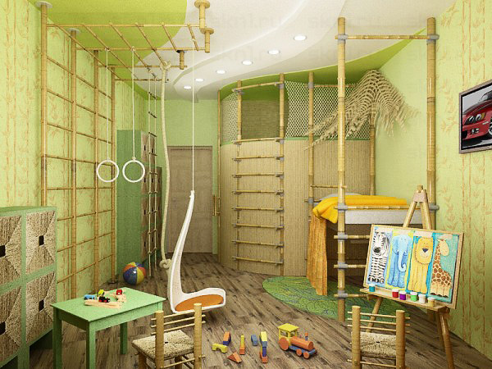
МЕБЕЛЬ
Notes:
Мебель занимает одну из главных ролей в оформлении комнаты ребенка. Добиваясь желаемого результата, можно варьировать цвет мебели, ее форму, функциональность. Многофункциональная мебель позволит освободить больше пространства для игр. Кровать в виде корабля, машины, индейского шалаша станет отличным местом отдыха и игр. Остальную мебель так же стоит подобрать в соответствующей тематике, это сделает комнату наиболее интересной для ребенка. Главное, что нужно помнить — мебель должна быть предназначена для детей соответствующего возраста, не стоит покупать мебель «на вырост».
В вопросе физического развития ребенка хорошим помощником станет спортивный уголок. Лестница, кольца, перекладина — все это не займет много мест, но позволит направить энергию малыша в нужное русло. Да и сберечь мебель и ваши нервы будет легче, ведь дети любят качаться на стульях, прыгать на кровати, бегать по квартире.
Помочь в оформлении детской комнаты могут различные декоративные элементы и легкие стеновые конструкции. Можно установить муляж дерева, в кроне которого поместить кровать для ребенка. Разграничить комнату можно стенами различной формы из древесины или гипсокартона. Интересны будут объемные фигуры на стенах — цветы, животные, сказочные персонажи или просто абстрактные рисунки.
И помните, главное в оформлении детской — гармоничное сочетание всех элементов, чтобы комната и вся обстановка были связаны формой, цветом, темой и смотрелись как единое целое.

Slide 19
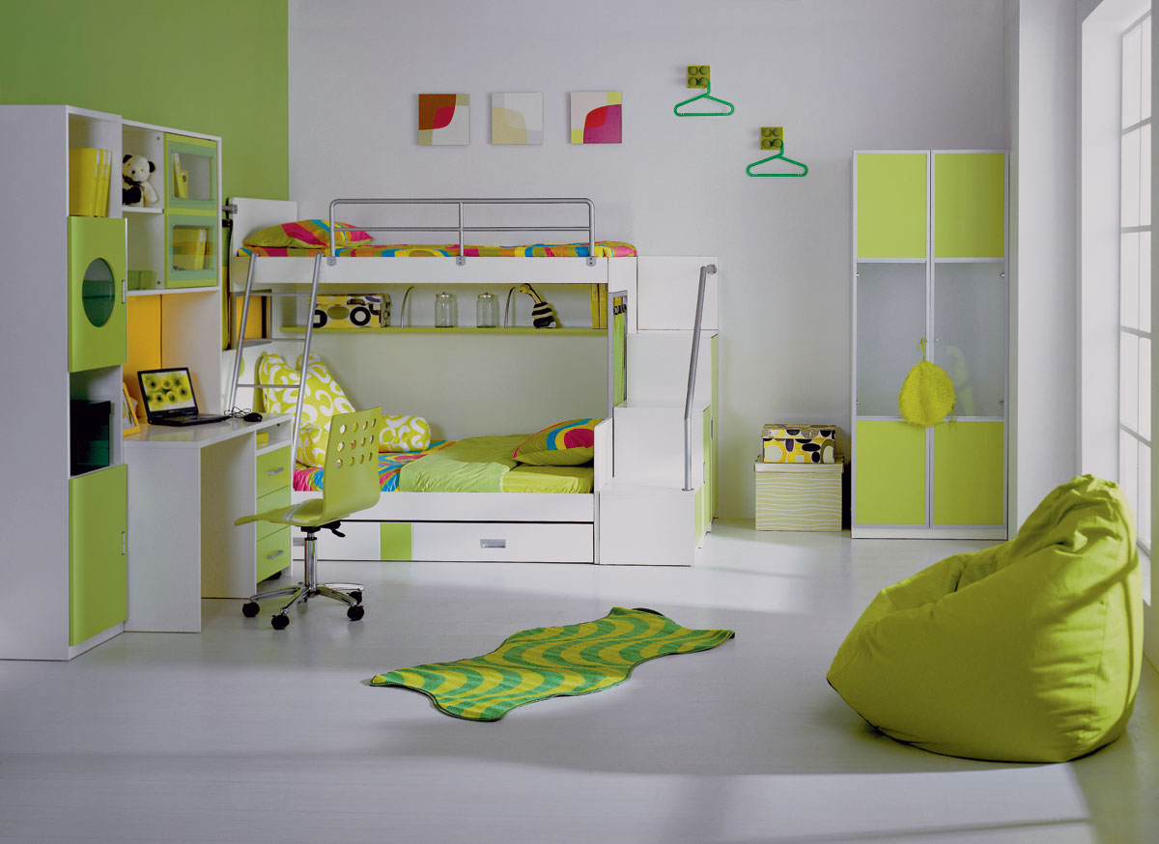

Slide 20
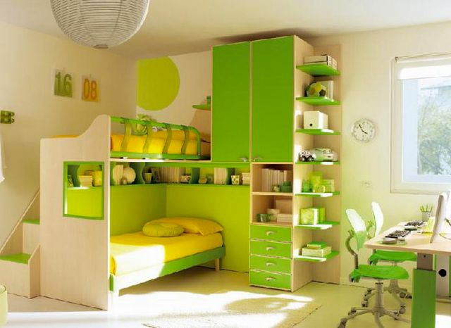

Slide 21
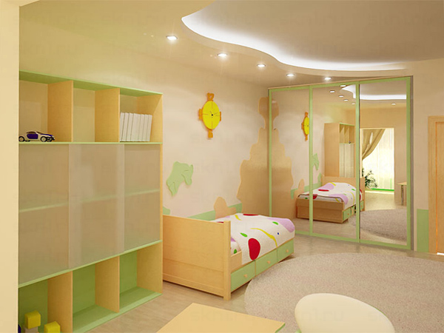
старайтесь под детскую выделить комнату с наилучшим освещением из окна.
Notes:
Освещение детской комнаты
Источники освещения делятся на два типа — естественное (солнечный свет) и искусственное. По поводу естественного света можно дать лишь один совет — старайтесь под детскую выделить комнату с наилучшим освещением из окна.
Свет в детской комнате должен быть в меру ярким, а освещение равномерным. Для этого лучше использовать матовые светильники, направленные в потолок. Так свет будет смягчаться при отражении, и распределяться по большей площади помещения.
Хорошим решением может стать использование нескольких небольших источников света, расположенных по периметру комнаты — так называемое точечное освещение. В этом случае освещение будет наиболее равномерным. Еще плюс такого способа — бОльшая безопасность перед люстрой, которую легко разбить во время игр.
На рабочем столе необходимо установить лампу, желательно жестко крепящуюся к столу. Свет должен падать спереди-слева, мощности лампы в 60 Вт вполне достаточно, иначе отраженный от тетради свет будет сильно бить в глаза. Важно, чтобы свет от лампы не попадал в глаза напрямую. Совместно с настольной лампой нужно включать основное освещение комнаты.
Последний источник света, необходимый в детской, это ночник или бра. Маленькому ребенку мягкий неяркий свет поможет лучше засыпать, не боясь темноты, а родителям ориентироваться в комнате, не включая основной свет.

Slide 22
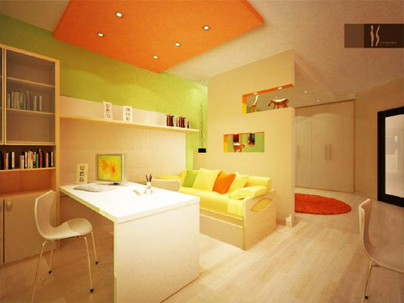

Slide 23
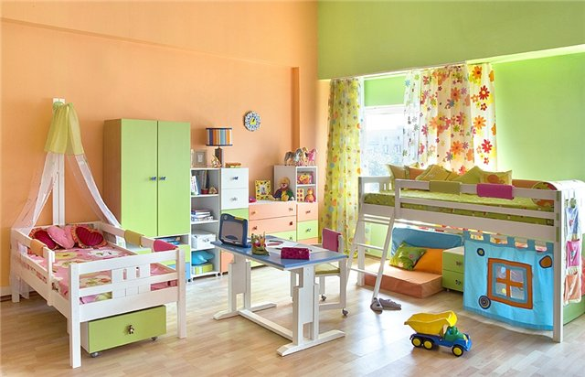

Slide 24
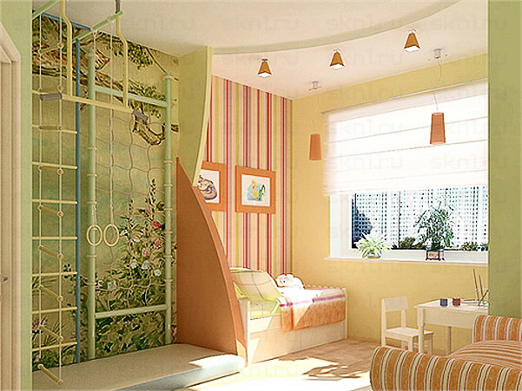
Зонирование детской комнаты
Notes:
Зонирование детской комнаты
Учитывая то, что детская комната должна выполнять одновременно несколько функций — игровую, отдыха, учебную, спортивную, часто применяется метод зонирования помещения. Различные зоны выделяются соответствующей мебелью — кровать, рабочий стол, спортивная стенка. В дополнение каждая зона может быть обозначена своим цветом, освещением, выделена легкими стеновыми конструкциями и декоративными элементами. Грамотное зонирование детской комнаты делает ее удобной и интересной, создает благоприятную атмосферу и позволяет использовать по максимуму небольшое пространство.

Slide 25
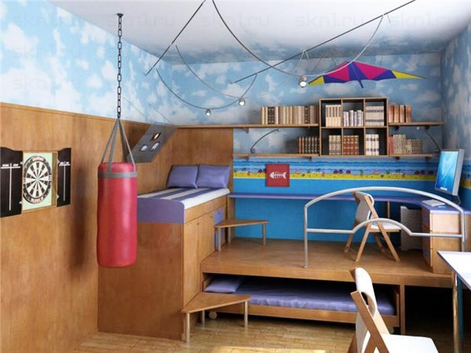
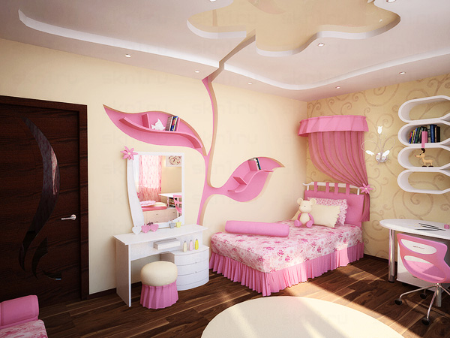
Notes:
. Дизайн детской комнаты для мальчика и дизайн детской комнаты для девочки будут иметь свои особенности. Можно обустроить комнату ребенка самостоятельно, но лучше обратиться к специалистам.

Slide 26
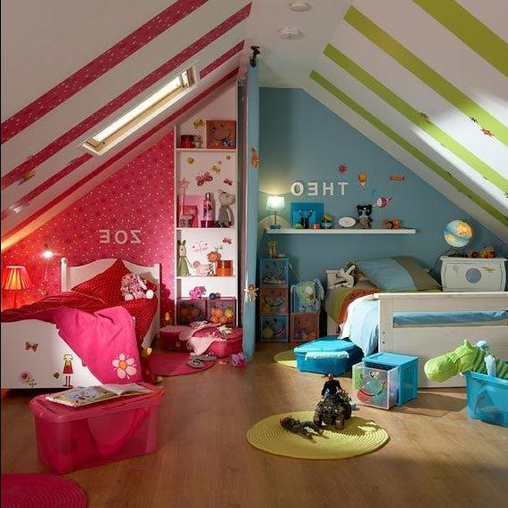
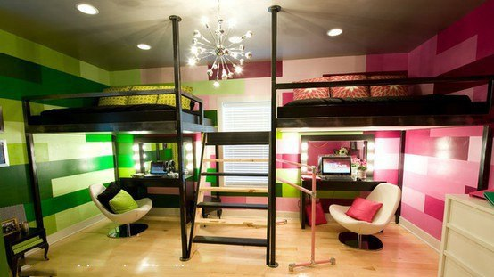

Slide 27
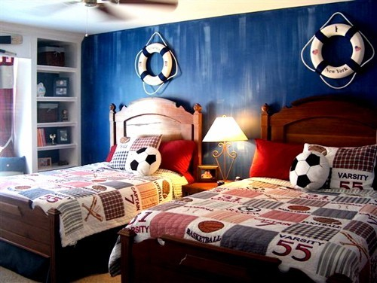

Slide 28
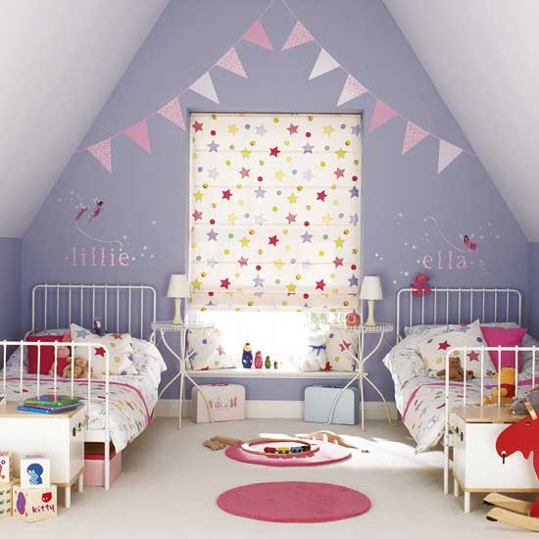

Slide 29
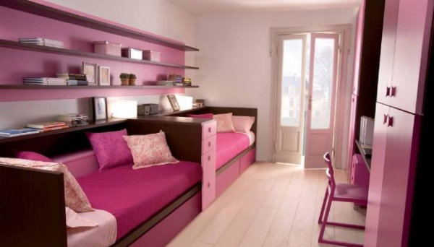

Slide 30
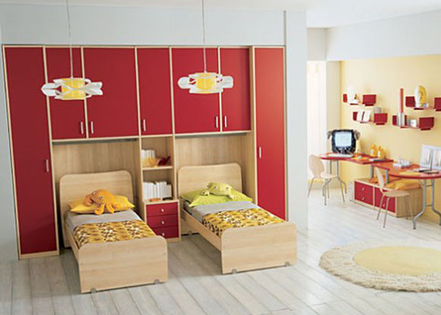

Slide 31
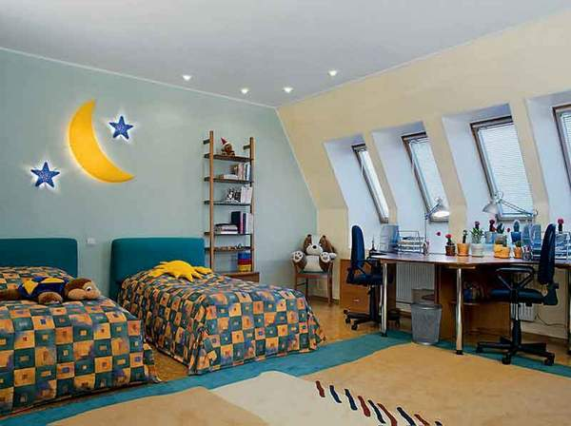

Slide 32
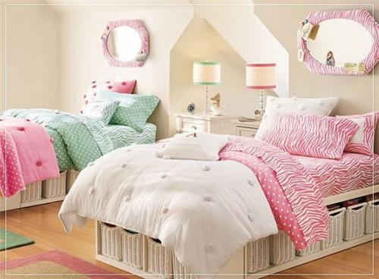

Slide 33
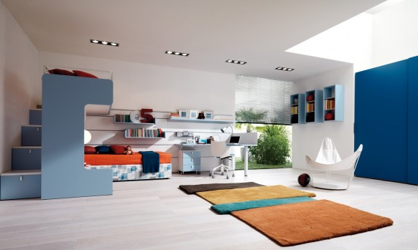

Slide 34
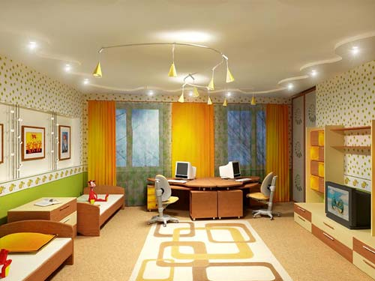

Slide 35
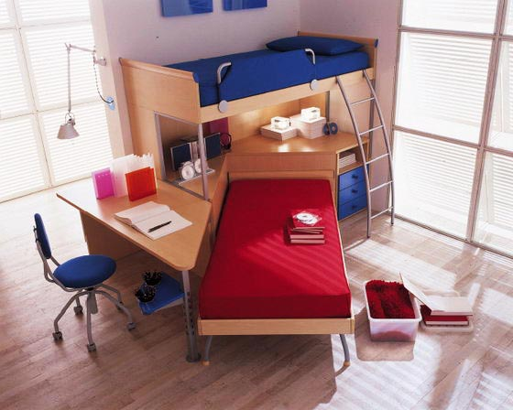

Slide 36
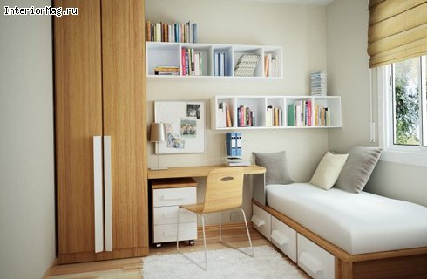

Slide 37
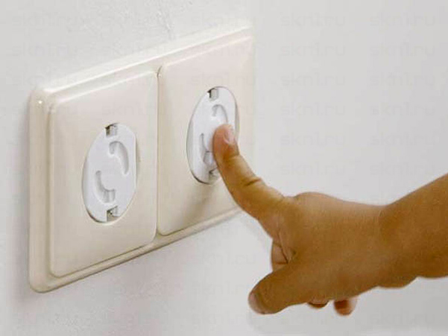
Необходимо учесть множество факторов — возраст ребенка,
его характер,
предпочтения и увлечения,
характеристики помещения
Notes:
Безопасность в детской комнате
Безопасность ребенка — один из наиболее важных вопросов при разработке дизайна детской комнаты. Нужно со всей ответственностью отнестись к данной теме.
Говоря о безопасности в детской комнате, в первую очередь стоит обратить внимание на используемые материалы. Мебель, стеновые, напольные и потолочные покрытия, декоративные элементы должны быть выполнены из качественных и экологически безопасных материалов. Именно такие материалы использует наша компания, выполняя ремонт в детской комнате.
Пока ребенок маленький и в нем сильна тяга к познанию мира, стоит позаботиться об устранении источников опасности. Необходимо позаботится о защите розеток, выключателей и светильников. Оббив острые углы и кромки мягкими материалами или специальными накладками можно избежать возможных травм ребенка. Все, что может упасть и причинить вред ребенку, должно быть либо убрано, либо закреплено. Спортивные снаряды подросшего малыша должны быть надежно зафиксированы и в исправном состоянии. Правильное освещение сбережет хорошее зрение ребенка, а грамотное цветовое оформление — его психику.
В вопросах обеспечения безопасности лучше обратиться к профессионалам, которые дадут ценные советы или предложат уже готовые решения.

Slide 38
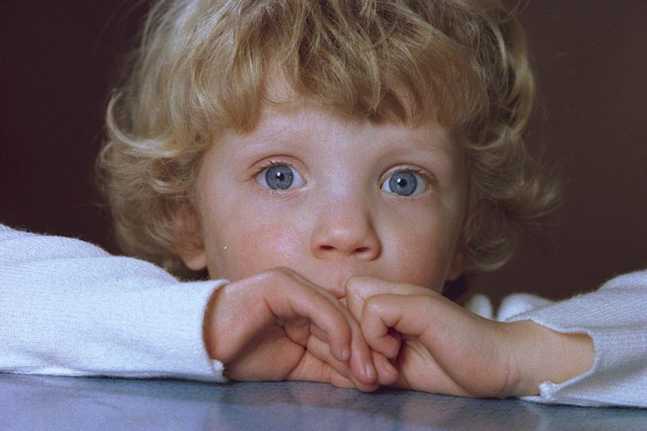
ВЫЖИВАНИЕ!!!
Безопасность
Защищенность
Стабильность
Постоянство
И ощущение, что у меня есть возможность
контролировать то, что меня окружает.
4

Slide 39
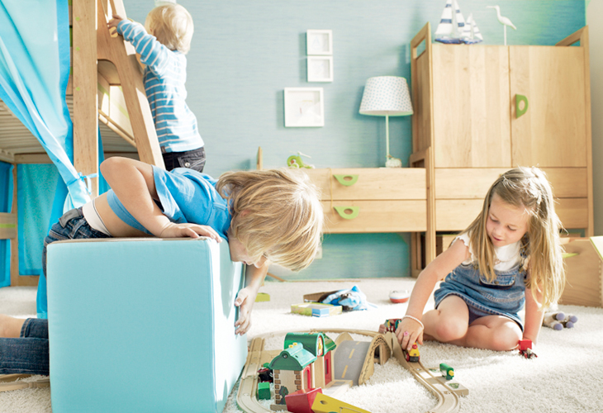
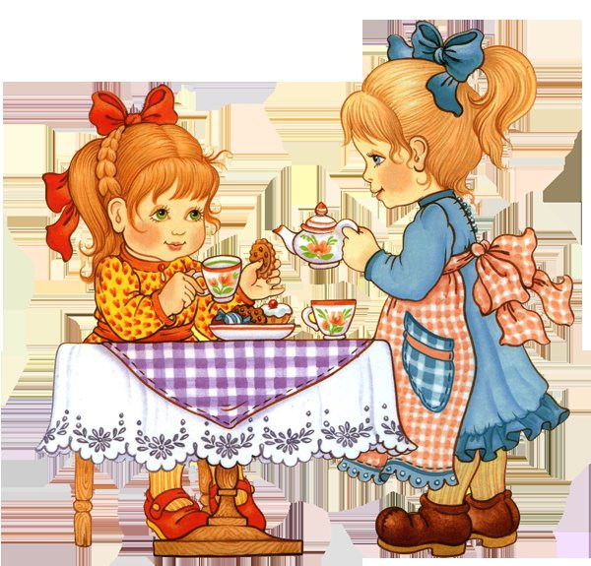
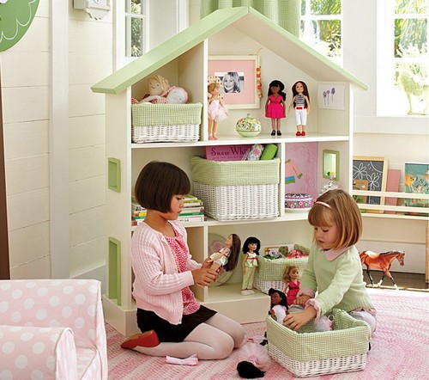

Slide 40
У дошкольников развиваются познавательные процессы и способности.
Главная цель любой дидактической игры – обучающая. Дидактическая игра может состояться только при условии, когда ребенок выполняет определенные правила.
Таким образом, взрослый через игру может способствовать развитию различных компонентов детской психики, таких как:
внимание,
мышление,
память,
координация движений,
восприятие цвета, формы, величины,
произвольность поведения,
социальные нормы поведения,
коммуникативные навыки общения.
Значение игры
Общеизвестны игры
- подвижные,
- ролевые,
- настольные,
- дидактические,
- деловые и пр.
Notes:
До школы у ребенка игровая деятельность считается ведущей. Да и в начальной школе еще долго учебная деятельность совмещается с игрой. Игра обладает мощными развивающими характеристиками. Она влияет на развитие всех познавательных процессов: мышления, внимания, памяти и, конечно же, воображения. Кроме того, игра организует чувства ребенка и влияет на его поступки. С эмоциональной точки зрения технология игры феноменальна и не похожа на другие воспитательные технологии. Она предлагает детям удовольствие, разнообразные развлечения и одновременно с этим формирует необходимые для жизни в обществе модели нравственного поведения.
В игре воспроизводятся нормы жизни в обществе, правила поведения, моделируются ситуации, близкие к жизненному опыту ребенка. Овладевая знаниями, полученными в ходе игры, ребенок приобщается к культуре страны, в которой живет, и культуре мира. Игра помогает ребенку усвоить обще­ственный опыт и превратить его в достояние личности. Кроме того, в игре ребенок активно общается со сверстниками. Это значительно расширяет его умения общения. Именно в игре развивается воля ребенка, поскольку ребенок, овладевая в ходе игровой деятельности каким-либо новым для него способом действий, учится преодолевать трудности.
В ходе игры развивается умственная деятельность ребенка. Ведь игра требует решения новых, постоянно усложняю­щихся задач. Ребенок, следуя правилам игры, должен быстро сообразить, какого поступка ждут от него участники игры.
Причем он понимает, что его действия должны удовлетворить остальных участников игры. Что важно в игре? То, что условия игры предлагают предметы, замещающие реальные элементы жизни. Такой «замещающий» предмет становится опорой для мышления ребенка и помогает ему правильно мыслить о реальном предмете. Это готовит ребенка к мышлению в плане представлений. Участие в различных играх учит ребенка принимать другую точку зрения, вникать в сложно­сти других участников игры. Конечно, это зависит от вида игры, но большинство игр, в которые играют дети, учат их рефлексии. Рефлексия как способность человека анализировать свои собственные действия и соотносить их с действиями других людей — необходимый элемент жизни в человеческом сообществе. Следовательно, развитие рефлексивного мышления у ребенка в какой-то мере гарантирует ему свободное оперирование своим поведением.

Slide 41
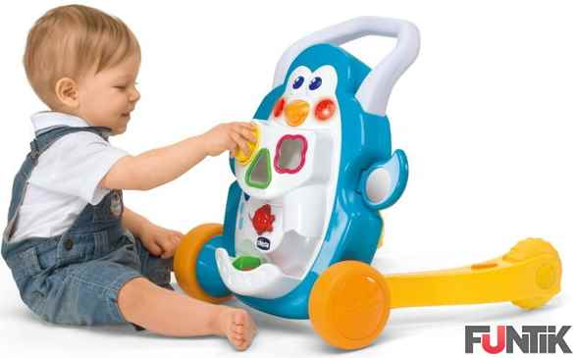
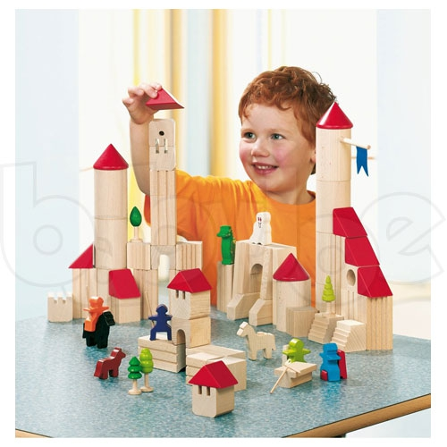
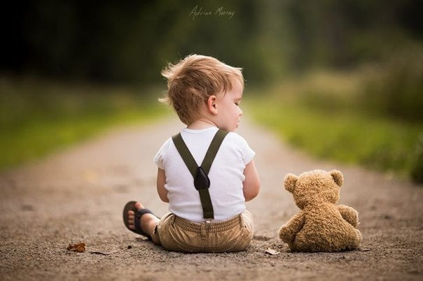
Notes:
Подавляйте вредные наклонности. - Воспитание необходимо сделать всеохватывающим и постоянным. Каждой матери следует быть старательной. Мать не вправе позволять себе ничего такого, что отвлекало бы ее мысли. Она не должна позволять своим детям своевольно обращаться с домашними вещами. Дети обязаны усвоить, что им запрещено создавать в доме вечный беспорядок, пользуясь вещами для собственного развлечения. Матери, с раннего возраста учите детей, что не все в доме предназначено для их игр. Таким образом вы приучите их к порядку. Какими бы возбудимыми ни были дети, не разрешайте им укреплять и развивать инстинкт разрушения. "Делай" и "не делай" - таковы слова Бога. Не выходя из себя, но решительно и строго родители должны сказать своим детям "нет".
Родители, не позволяйте детям разбрасывать предметы по полу, обращаться с вещами так, как им того хочется, или разводить грязь. Кто разрешает ребенку портить вещи, тот причиняет ему большой вред. Ребенок может и не быть плохим, но воспитание делает его очень недисциплинированным и своевольным¹.
Учите уважительно относиться к имуществу других людей. - Иногда родители позволяют своим детям проявлять дух разрушения, использовать для игр вещи, которые нельзя трогать. Детей следует учить, что им нельзя прикасаться к собственности других людей. Ради покоя и счастья семьи они должны научиться уважать права собственности. Дети не становятся счастливее от того, [102] что им позволяется трогать все, что они видят. Если дети не научатся беречь имущество, то вырастут людьми с неприятными, деструктивными чертами характера².
Крепкие и прочные игрушки. - Не давайте детям игрушки, которые можно легко сломать. В противном случае они усвоят уроки разрушения. Пусть у детей будет немного игрушек, но крепких и прочных. Эти советы, какими бы незначительными они ни казались, много значат в воспитании ребенка³.
¹ Рукопись 64, 1899г.

Slide 42
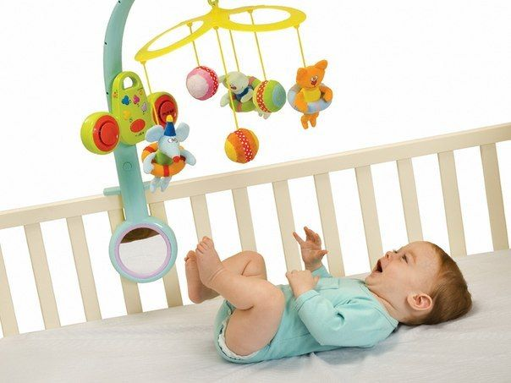
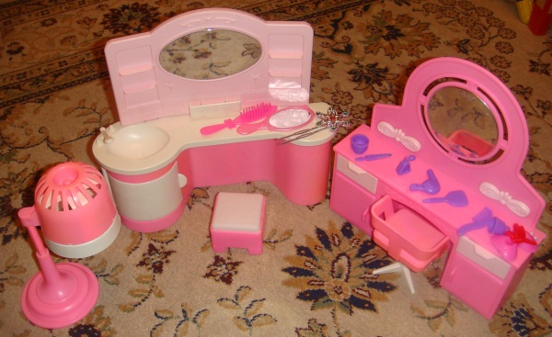
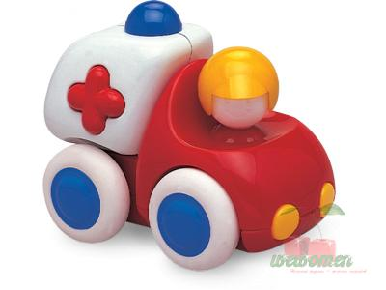
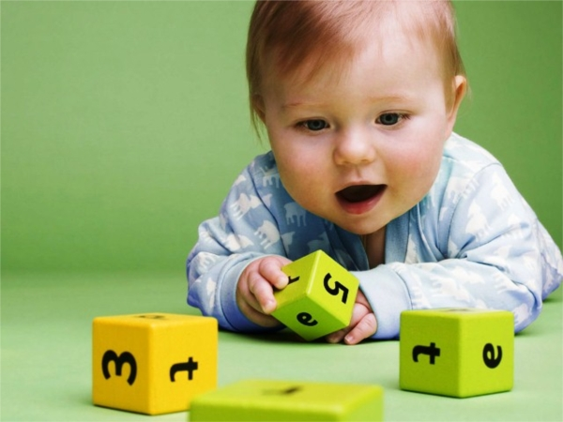
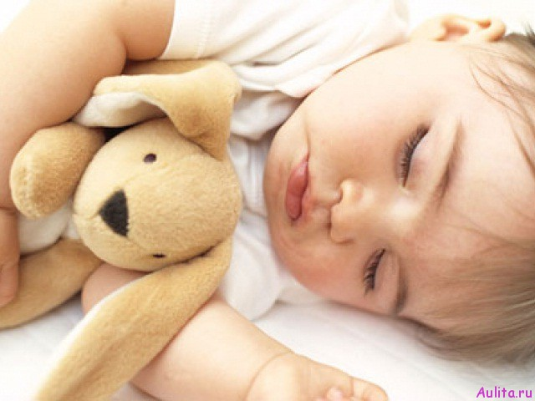
Notes:
Значение развивающих игрушек в жизни малыша
Как известно, дети достаточно любопытные и им хочется максимально близко «познакомиться» с предметом. Первоначально они посмотрят на заинтересовавший их предмет, после чего начнут ощупывать, а после кусать. Поэтому нужно добиться того, чтобы в комнате ребенка были развивающие игрушки до года. Специально для малыша стоит приобрести игрушки, имеющие разную твердость и плотность: бегемота из резины, мягкого слона, твердый куб, звездочки над кроватью. Под присмотром взрослых, детям стоит позволять пользоваться такими предметами. Вполне нормально, что они будут трогать их, гладить, пробовать на вкус. Желательно установить игрушки на разном расстоянии, при этом они должны иметь разную массу. Когда малыш уже увидит развивающие игрушки до года, вполне нормально, он захочет прикоснуться к ним. При этом он ощутит, что кубик – гладкий и прохладный, а ковер – теплый. В шесть месяцев это будет интересно малышам. Поэтому родителям стоит приобрести разные наощупь игрушки. При этом ребенку стоит озвучить свойства характерные для предметов: кактус – колючий. Нужно прикоснуться к предметам вместе с ребенком и при этом рассказать ему об испытываемых ощущениях и эмоциях. Ребенку будет легче развиваться при наличии большого количества игрушек.
Значение развивающих игрушек в жизни малыша
После того, как малышом будут изучены тактильные свойства предметов, он попытается разобрать их на части, он будет бросать их на пол. Это вполне нормальное явление для данного периода. Поэтому ребенку стоит приобрести кубики с картинками, пирамидки из колец, легкий мяч. После того как родители начнут купать детей во взрослой ванной, стоит наполнить ее плавающими игрушками, а также тонущими, прозрачными. При этом ребенок сможет распознать цвет, твердость, форму и вес игрушек. Так как известно, что оказываясь в воде предметы, меняют свои свойства, в частности и игрушки, развивающие от 3 лет. Когда ребенку исполняет один год, у него отсутствует страх, поэтому он не может самостоятельно следить за своим здоровьем. То есть это может привести к тому, что он просто может застрять за шкафом, ударить себя, попробовать на вкус мелкие и крупные детали. Дабы не допустить этого, родителям стоит разрешать пользоваться детям только безопасными развивающими предметами. То есть не допускается наличие открывающихся деталей и острых углов. Родителям стоит оказывать всяческую поддержку детям для их развития и для знакомства с окружающим миром, покупать им игрушки развивающие от 3 лет.
Теги:

Slide 45
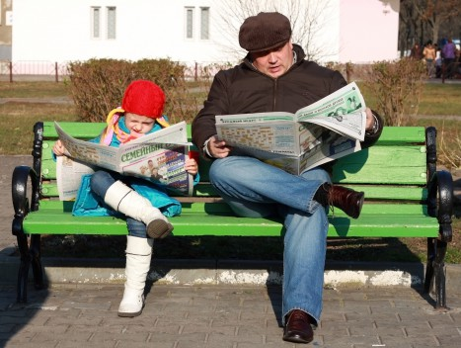

Slide 47
Notes:
Какие ассоциации возникают у вас, когда вы слышите слово атмосфера?
Когда мы слышим слово "атмосфера", сразу представляется космос, земля, моря и океаны, воздух, которым мы дышим и без которого не представляем своего существования. Да, и это все верно, Бог настолько чудно сотворил весь мир, что не перестаешь удивляться Его мудрости и разуму, вложенному в Свое творение. Для всего живущего Он создал свою атмосферу или среду обитания: рыбки плавают в воде, птичкам нужен воздух, деревья, где они могут гнездиться, зверям-лес, где они могут укрыться и строить свои норы. Теплолюбивые животные живут там, где тепло и, наоборот, животные с длинной шерстью и густым мехом могут жить в самых холодных точках земли. Для каждого растения Бог тоже предусмотрел свой климат и свое место: в пустыне не растут деревья, а в лесах не растут кактусы: не та среда обитания, не та "атмосфера".

Slide 48
Убирая в комнате, привлекайте к уборке и ребенка. Пусть он собирает разбросанные игрушки и расставляет их по полочкам. Старайтесь, чтобы уборка проходила в веселой обстановке. Не показывайте, что устали или же вам наскучила однообразное занятие. Тем самым вы можете выработать у ребенка негативные стереотипы относительно работы по дому.
Как приучить ребенка к порядку
. Старайтесь делать уборку в первой половине дня: во-первых, ребенок еще не устал, во-вторых, потом он целый день он проведет в чистоте.

Slide 49
Сколько лет маленькому помощнику?
«Все, начиная с шестилетнего ребенка, должны знать, что от них требуется, чтобы они могли нести свою часть жизненного бремени»
Не разбрасывай носки!

Slide 50
Воспитание
Notes:
Начинайте учить с раннего возраста. - Послушание родительскому авторитету необходимо внушать с младенчества и развивать в юности¹.
Некоторые родители считают, что в младенчестве желаниям малышей можно потакать, а затем, когда они станут взрослее, на них надо влиять убеждением. Но это ошибка. Начните учить детей послушанию с самого младенчества... Требуйте послушания в вашей домашней школе².
С самого раннего возраста детей необходимо учить повиноваться родителям, прислушиваться к их словам, уважать их авторитет³.
Перед тем, как разовьется способность рассуждать. - Один из первых уроков, который нужно усвоить ребенку, - это урок послушания. Пока малыш несмышлен и не умеет рассуждать, его можно научить повиновению⁴.
Мать должна воспитывать ребенка с его младенчества. Ей следует сдерживать волю и нрав малыша и приучать его к послушанию. Учите детей повиноваться и, когда они повзрослеют, не ослабляйте хватку⁵.
Перед тем, как окрепнет своеволие. - Лишь немногие родители с раннего возраста учат детей послушанию. В течение первых двух-трех лет ребенку позволяют взять верх над родителями, которые не решаются учить его послушанию, полагая, что он слишком мал. Но все это время в маленьком существе крепнет эгоизм, и родителям с каждым днем все труднее контролировать ребенка.
В самом раннем возрасте дети в состоянии понять ясные, простые слова и через доброе, рассудительное обращение могут научиться повиновению... Никогда мать не должна позволять ребенку [83] брать над собой верх. Ей нет необходимости применять жесткие меры для поддержания авторитета. Спокойствие, твердость и доброта, убеждающая ребенка в вашей любви, сделают свое дело. Но если в течение первых трех лет жизни малыша не сдерживать его эгоизм, раздражительность и своеволие, то в дальнейшем его будет очень трудно дисциплинировать. Поведение ребенка становится отвратительным, ему нравится добиваться своего, ему неприятен родительский контроль. По мере его роста укореняются недобрые наклонности, а в зрелости высшая степень эгоизма и недостаток самообладания отдадут его на милость грехов, которые переступили все границы на нашей земле⁶.
Никогда не позволяйте детям проявлять неуважение к родителям. Своеволие ни в коем случае не должно остаться без порицания. Для будущего благополучия ребенка требуется доброта, любовь, но также и твердая дисциплина⁷.
Послушание родителям ведет к послушанию Богу - Молодежь и дети, у которых есть верующие
родители, обладают огромными преимуществами, потому что у них есть возможность познавать и любить Бога. Уважая родителей и повинуясь им, они учатся уважать Небесного Отца и повиноваться Ему. Если они живут как дети света, то будут проявлять доброту, вежливость, любовь и уважение к родителям, живущим рядом с ними. Таким образом дети лучше приготовятся любить Бога, Которого они не видят. Если дети достойно представляют своих родителей и с Божьей помощью воплощают в жизнь истину, тогда словом и личным примером они признают себя Божьей собственностью и своей упорядоченной жизнью и благочестивыми беседами воздадут Ему честь⁸. [84] На небе будут только послушные. - Пусть родители и учителя внушают детям, что Господь проверяет их в этой жизни, чтобы узнать, будут ли они с любовью и благоговением повиноваться Ему. Кто не подчинится Христу здесь, тот не подчинится Ему и в вечном мире⁹.

Slide 52
НАСИЛИЮ – НЕТ!
Ни физическому
Ни психологическому или эмоциональному
Ни сексуальному
Постоянная и жесткая критика, унижение, оскорбление, обзывание, словесная угроза, случаи ярости, постоянное осуждение характера и личности, завышенные запросы абсолютного совершенства, злоба, жестокость и ругательства,, собственническое отношение к человеку, изоляция, лишение физических и экономических ресурсов, жестокое отношение к личным принадлежностям.

Slide 54
Понимание, сочувствие, уважение, требовательность, партнерство – вот слагаемые той истинной творческой, деятельной любви, без которой воспитание вырождается либо в дрессировку циркового медведя, либо в выпестовывание прожорливой и бесполезной домашней болонки. И то, и другое пагубно для человека, для семьи, для общества.

Slide 55
Д и с ц и п л и н а
Авторитетность
Вседозволенность
4 3
0
1 2
0
понимание
Авторитарность
Равнодушие

Slide 56
Приобретение учеников:
наша родительская миссия
Наша задача – помочь детям стать ответственными взрослыми, знающими Спасителя и полностью способными любить и служить Тому, который спас их Своей милостью. «Первая задача родителей - трудиться для спасения своих детей» (Воспитание детей, с. 549).
Notes:
Приобретение учеников: наша родительская миссия
Наша задача – помочь детям стать ответственными взрослыми, знающими Спасителя и полностью способными любить и служить Тому, который спас их Своей милостью. Мы надеемся, что они примут Иисуса Христа как своего Спасителя и Господа. Этот акт принятия Христа – их выбор. Родители ведут своих детей Ему и приглашают их следовать за Ним.
«Мы соработники у Бога, и наша работа должна начаться с тех, кто к нам ближе всего. Не существует более важного миссионерского поля, чем наши семьи» (Воспитание детей, с. 476).
«Первая задача родителей - трудиться для спасения своих детей» (Воспитание детей, с. 549).

Slide 57
Ученичество
с любовью
Для того чтобы наши дети стали учениками Христа, крайне важно научить их любить (ср. Ин. 13:35).
Любовь должна наполнять все аспекты нашей жизни с детьми. В наказании и дисциплинировании, как ни в каком другом аспекте воспитания, важно помнить нашу миссию и превосходство любви.
Notes:
Ученичество с любовью. Для того чтобы наши дети стали учениками Христа, крайне важно научить их любить (ср. Ин. 13:35). Для этого необходимо воспитывать их с любовью.
«Вы можете быть евангелистами и служителями благодати в вашем доме для ваших детей (Воспитание детей, с. 479).
Любовь должна наполнять все аспекты нашей жизни с детьми. В наказании и дисциплинировании, как ни в каком другом аспекте воспитания, важно помнить нашу миссию и превосходство любви.

Slide 58
Понимание и влияние на поведение детей
«Он, стремящийся преобразовать человечество, должен был Сам понимать каждого человека» (Воспитание, с. 78). Многие годы формирование поведения ребенка связывалось в основном с подготовкой родителей. Слишком часто это приводило к тому, что ребенок уже не воспринимался как сложная личность, обладающая духовными, эмоциональными, интеллектуальными, социальными и физическими нуждами. Библейский же взгляд на человека – целостный, признающий динамичную связь между внешним поведением и внутренней жизнью человека. Изменения во внутренней жизни отражаются на внешнем поведении (ср. Лука 6:45).
Notes:
Понимание и влияние на поведение детей
«Он, стремящийся преобразовать человечество, должен был Сам понимать каждого человека» (Воспитание, с. 78). Многие годы формирование поведения ребенка связывалось в основном с подготовкой родителей. Слишком часто это приводило к тому, что ребенок уже не воспринимался как сложная личность, обладающая духовными, эмоциональными, интеллектуальными, социальными и физическими нуждами. Библейский же взгляд на человека – целостный, признающий динамичную связь между внешним поведением и внутренней жизнью человека. Изменения во внутренней жизни отражаются на внешнем поведении (ср. Лука 6:45). Наиважнейшая цель наказания направлена на развитие целостной личности, а не на изменение лишь ее поведения.
Ключевой вопрос заключается в следующем: о чем говорит поведение ребенка? Осознание того, что поведение ребенка целенаправленно и обусловлено его потребностями и внутренними проблемами, поможет взглянуть на поведение в правильном контексте и позволит нам более точно определить, какие именно воспитательные меры будут наиболее эффективными по отношению к этому ребенку.

Slide 59
Наиважнейшая цель наказания направлена на развитие целостной личности, а не на изменение лишь ее поведения.
Ключевой вопрос заключается в следующем: о чем говорит поведение ребенка? Осознание того, что поведение ребенка целенаправленно и обусловлено его потребностями и внутренними проблемами, поможет взглянуть на поведение в правильном контексте и позволит нам более точно определить, какие именно воспитательные меры будут наиболее эффективными по отношению к этому ребенку.

Slide 60
Причины хорошего и плохого поведения
Иногда поведение ребенка обусловлено неудовлетворенными физическими потребностями или его потребностями в любви, безопасности, чувстве родства
и свободе от страха,
беспокойства и одиночества.
Приведите свои ожидания в соответствие с уровнем развития ребенка. Так называемое непослушание может на самом деле быть приемлемым для данного возраста.
Чувствительность к развитию ребенка
и хорошее обеспечение его физических, эмоциональных и социальных нужд, как правило, помогает справиться с непослушанием.
Notes:
Причины хорошего и плохого поведения. Иногда поведение ребенка обусловлено неудовлетворенными физическими потребностями или его потребностями в любви, безопасности, чувстве родства и свободе от страха, беспокойства и одиночества. Приведите свои ожидания в соответствие с уровнем развития ребенка. Так называемое непослушание может на самом деле быть приемлемым для данного возраста. Чувствительность к развитию ребенка и хорошее обеспечение его физических, эмоциональных и социальных нужд, как правило, помогает справиться с непослушанием.
Иногда поведение ребенка раздражает, доставляет неудобства или смущает нас. Напряжение, усталость, стресс, беспокойство, гнев, которые возникают у родителей и обычно не связаны с поведением ребенка, обычно отражаются на наших реакциях по отношению к нему. Ребенок не должен нести бремя или боль взрослых. Мы должны найти время, чтобы отдохнуть и успокоиться. Обсуждение поведения ребенка с супругом или супругой, другим родственником, другом или психологом может быть полезным. Наши собственные потребности могут влиять на наше восприятие и делать его субъективным.
Плохое поведение ребенка может отражать динамику отношений в семейной системе, которые могут быть стрессовыми и порождать беспокойство. Эти глубинные процессы часто приводят к тому, что дети принимают на себя тяжелые, часто имеющие последствия на всю жизнь роли, чтобы помочь семье уладить конфликт и приобрести внутреннюю стабильность или равновесие. Улучшения в супружеских и семейных отношениях, скорее всего, положительно отразятся на поведении детей. Проконсультируйтесь с профессиональным семейным психологом для получения особой помощи в этой области.

Slide 61
Наказание:
необходимо осторожное обращение
с трудными желаниями
Однако бывает, когда дети демонстрируют такие привычки, как эгоцентризм, жестокость по отношению к другим и непослушание родителям, несмотря на отчаянные попытки последних удовлетворить все нужды ребенка и применять стиль воспитания, основанный на любви, доброте и твердости.
Notes:
Наказание: необходимо осторожное обращение с трудными желаниями
Однако бывает, когда дети демонстрируют такие привычки, как эгоцентризм, жестокость по отношению к другим и непослушание родителям, несмотря на отчаянные попытки последних удовлетворить все нужды ребенка и применять стиль воспитания, основанный на любви, доброте и твердости. Некоторые дети демонстрируют «ненависть к ограничениям», «любовь к потаканию своим желаниям» и «безразличие к духовным истинам». С такими детьми надо вести тщательную работу (Воспитание детей, с. 250).

Slide 62
Наши поступки — это наследие, которое остается после нас.
Наше поведение — это наследие, которое определяет характеры наших детей.

Slide 63
Notes:
Глава 40. Воплощайте в жизнь христианские принципы
[215] Дети будут подражать родителям. - Отцы и матери, вы являетесь учителями, ваши дети - учениками. Ваши малыши подражают тону вашего голоса, поведению, настроению¹.
Дети подражают родителям, поэтому нужно очень постараться представить им правильный образец. Родители, в семье добрые и вежливые и вместе с тем твердые и решительные, увидят, что те же черты проявляются и у их детей. Если они прямодушны, честны и благородны, то дети скорее всего будут подражать им в этом. Если они поклоняются Богу и благоговеют перед Ним, то и дети, наученные тому же, не забудут служить Ему².
В семье отцы и матери должны являть своим детям такой пример, подражание которому они хотели бы увидеть в них. Им следует относиться друг к другу мягко и уважительно, выражая это словами, взглядами и действиями. Являя своим детям характер Иисуса Христа, они обязаны показать, что ими управляет Святой Дух. Сила подражания очень велика. В детстве и юности, когда эта способность наиболее развита, молодым людям необходимо показать совершенный пример. Дети должны доверять своим родителям, и тогда они усвоят преподанные им уроки³.
Учите словом и личным примером. - Мать, воспитывая детей, тоже постоянно учится. Обучая детей, она сама является ученицей. Уроки самообладания, которые мать преподает детям, она должна осуществлять на практике. Общаясь со [216] своими детьми, у каждого из которых может быть разный склад ума и разное настроение, мать должна обладать проницательностью, иначе ей грозит опасность превратно судить и быть несправедливой к детям. Если мать желает, чтобы ее дети выросли вежливыми и добрыми, в ее доме должен царить закон доброты. Таким образом она ежедневно постарается повторять уроки словом и личным примером⁴.
Учителя в школе не останутся в стороне от воспитания ваших детей, но ваш личный пример значит гораздо больше, чем какие-либо другие средства. Манера разговора, отношение к делу, ваши симпатии и антипатии - все влияет на формирование характера. Доброе расположение, самообладание, выдержка, вежливость - все, что ребенок видит в вас, является для него ежедневным уроком. Подобно тому, как время никогда не останавливается, такое воспитание также не прекращается, и его цель - сделать вашего ребенка таким, каким он должен быть⁵.
Будьте внимательны, не грубите своим детям... Требуйте послушания и не позволяйте себе говорить с ними кое-как, потому что ваши манеры и ваши слова - это учебник для детей. Нежно и терпеливо помогайте им в течение этого периода их жизни. Пусть радость вашего присутствия сотворит радость в их сердце. Подрастающие мальчики и девочки очень чувствительны, а своей грубостью вы можете испортить всю их жизнь. Матери, будьте осмотрительны, не позволяйте себе браниться, потому что брань никогда не помогает⁶.
Родители должны быть образцом самообладания. - По мере возможности детей нужно удерживать от возбуждения. Поэтому матери следует быть спокойной, неторопливой, свободной от возбуждения и нервной спешки. Как для нее, так и для ребенка такое поведение можно назвать школой, в которой они учатся дисциплине. Уча малышей [217] уроку самоотречения, она сама учится быть примером для своих детей. В то время как мать заботливо возделывает почву их сердец, стараясь подавлять греховные наклонности, в ней самой развиваются благословенные качества Духа, выражаемые в ее словах и поведении⁷.
Даже одна победа, одержанная над собой, будет ценностью и ободрением для ваших детей. Вы можете занять преимущественное положение, повторяя: "Я - Божья собственность. Я - Божье строение. Я отдаю себя Ему, чтобы Он воспитывал меня по Своему подобию, и тогда я стану соработницей у Бога в формировании ума и характера моих детей, и им легче будет идти по пути Господнему"... Отцы и матери, научившись владеть собой, вы одержите великие победы в управлении вашими детьми⁸ ,
Плоды самообладания. - Родители, всякий раз, когда вы теряете самообладание, говорите и поступаете раздраженно, вы грешите против Бога. Ангел, ведущий запись, фиксирует каждое нетерпеливое, неосторожное слово, сказанное беспечно или в шутку. Он отмечает каждое недостойное, нечистое слово как пятно на вашем христианском характере. Говорите с детьми мягко, помните, сколь чувствительны вы сами, как тяжело вам слышать порицание в свой адрес, и не возлагайте на детей того, что сами не можете понести, поскольку дети слабее вас. Самообладание, забота и старания принесут стократный плод.
Пусть ваши приятные, бодрые слова всегда будут похожи на солнечные лучи в вашей семье⁹.
Если родители желают, чтобы их дети выросли хорошими и поступали правильно, они сами должны быть таковыми в теории и на практике¹⁰.
На детей влияет поведение людей, называющих [218] себя христианами. - Есть дети, которых с колыбели научили соблюдать субботу. Это хорошие и добрые дети, они добросовестно исполняют свой долг в земных делах, но при этом не чувствуют обличения во грехе и не испытывают нужды в покаянии. Таковые находятся в опасном положении. Они наблюдают за поведением и трудом так называемых христиан, видят, что некоторые из них исповедуют высокие истины, но не являются добросовестными христианами, и сравнивают собственные взгляды и поступки с поведением таких вот камней преткновения и соблазна. И поскольку на их фоне жизнь указанных детей выглядит вполне прилично, тем более что они не совершают никаких из ряда вон выходящих грехов, дети льстят себе, будто находятся почти на правильном пути¹¹.
Учение Священного Писания не оказывает сильного влияния на молодежь по той причине, что родители и учителя, заявляя о своей верности Слову Божьему, не подтверждают его преобразующую силу своей жизнью. Время от времени молодые люди ощущают силу Слова Божьего. Они осознают ценность Христовой любви, понимают красоту Его характера и преимущества жизни, отданной на служение Ему. Однако в противовес этому они иногда наблюдают жизнь таких людей, которые, утверждая, что следуют Божьим заповедям, поступают неверно¹².
Родители должны сказать искушению "нет". - Матери, не сообразуясь с обычаями этого мира, вы можете дать вашим детям пример верности Богу и научить их говорить "нет". Научите детей, что означают слова: "Если будут склонять тебя грешники, не соглашайся". И если вы хотите иметь детей, способных не поддаваться искушению, вы сами должны быть способны сделать это. Как взрослому, так и ребенку необходимо научиться говорить "нет"¹³.
Проявляйте мягкость. - Родители, будьте добры и мягки со своими детьми, и они от вас научатся [219] мягкости. Покажем в своей семье, что мы христиане. Исповедание веры ничего не значит, если оно не сопровождается добротой, терпением и любовью в семейной жизни¹⁴.
Следите как за тоном голоса, так и за своими словами. - Пусть ни одно слово раздражения, грубости или резкости не слетает с ваших уст. Благодать Христа готова прийти вам на помощь и ждет, когда вы обратитесь к ней. Eго Дух возьмет под контроль ваше сердце и вашу совесть, руководя вашими словами и делами. Не лишайте себя самоуважения, произнося поспешные, бездумные слова. Следите, чтобы ваши слова были чисты, а разговоры святы. Покажите своим детям пример того, какими вы желаете видеть их... Пусть слова будут мирными и приятными, а лица добрыми¹⁵.
Любая властная манера поведения со стороны родителей не безопасна. Им не следует относиться к детям деспотически, осуждающе, придирчиво. Слова, тон голоса учат детей либо добру, либо злу. Отцы и матери, если вы произносите злые слова, то тем самым учите детей говорить подобным тоном и сводите на нет облагораживающее влияние Духа Божьего. Если вы желаете исполнить свой долг по отношению к детям, нужно постоянно проявлять терпение в добрых делах¹⁶.
Родители являются Божьими орудиями в формировании характера. - Формируется интеллект и характер ваших детей, закладываются их привязанности, но какими они станут? Пусть родители помнят, что они служат орудием этого преобразования. И когда они уснут в могиле, их дела останутся и будут нести либо доброе, либо худое свидетельство о них¹⁷.
Запечатление образа Божьего. - Вы должны наставлять, предостерегать, советовать, всегда помня, что ваши взгляды, слова и дела оказывают [220] непосредственное влияние на будущее ваших детей. Вы не призваны изображать на холсте совершенные формы или высекать их из мрамора. Ваша задача - запечатлеть в человеческой душе образ Божий¹⁸.
¹ Знамения времени, 11 марта 1886 г.
² Свидетельства для Церкви, т. 5, с. 319, 320.
³ Ревью энд Геральд, 13 марта 1894 г.
⁴ Тихоокеанский журнал здоровья, июнь, 1890 г.
⁵ Ревью энд Геральд, 27 июня 1899 г
⁶ Рукопись 127, 1898г.
⁷ Рукопись 43, 1900г.
⁸ Письмо 75, 1898г.

Slide 64
Когда ты думала, что я не смотрю...

Slide 65
Когда ты думала, что я не смотрю, я увидел, как ты повесила мой первый рисунок на холодильник, и захотел нарисовать еще один.

Slide 66
Когда ты думала, что я не смотрю, я увидел, как ты покормила бродячую кошку, и подумал, как хорошо быть добрым к животным.

Slide 67
Когда ты думала, что я не смотрю, я увидел, как ты испекла мой любимый пирог только лишь для меня, я понял, что такие мелочи очень важны.

Slide 68
Когда ты думала, что я не смотрю, я услышал, как ты молишься, и понял, что есть Бог, с которым я всегда могу поговорить.

Slide 69
Когда ты думала, что я не смотрю, я почувствовал твой поцелуй перед сном и понял, что меня любят.

Slide 72
Когда ты думала, что я не смотрю, я увидел, как ты плачешь и понял, что иногда что-то причиняет нам боль, но плакать можно, в этом нет ничего плохого.

Slide 73
Когда ты думала, что я не смотрю, я увидел, что ты заботишься, и захотел стать всем, чем только смогу для тебя.

Slide 74
Когда ты думала, что я не смотрю, я смотрел… и хочу сказать спасибо за все те случаи, которые я увидел…

Slide 75
… когда ты думала, что я не смотрю.

Slide 76
Спасибо тебе, мама!

Slide 77
Ребенок – это такой же человек, более слабый, менее опытный, но человек!
Ребенок – это такая же личность, более ранимая, менее развитая, но личность. И относиться к нему необходимо именно как к человеку и как к личности, имеющей не только многочисленные и многотрудные обязанности, но и естественные права и интересы.

Slide 78
Потребности самоактуализации:
Развивать собственную личность до полной реализации
ее потенциала
Эстетические потребности:
Порядок и красота
Когнитивные потребности:
Знание и понимание
Потребности уважения:
Достижение и завоевание признания (стремление приобретать
материальные блага, завоевывать признание, власть или влияние
Потребности принадлежности и любви
Присоединение и принятие (объединять себя с друзьями, любимыми
людьми и членами семьи
Потребности безопасности и надежности
Долгосрочное выживание и стабильность
Физиологические потребности:
Голод, жажда, поддержание приемлемой для жизни температуры
Потребности более низкого уровня должны быть удовлетворены в первую очередь
Иерархия потребностей по Маслоу

Slide 79
ЗДОРОВАЯ
КОНФРОНТАЦИЯ
ИСКРЕННОСТЬ
ПОДЛИННОСТЬ
Адекватное самораскрытие
У
Эмпатия (теплота,
сердечность, забота)
Уважение

Slide 80
Дом это там, где вас поймут.
Там, где надеются и ждут.
Где ты забудешь о плохом –
Это твой дом.

Slide 81
Семья - это стартовая площадка для детей

Slide 82
Навыки, приобретенные в семье,
помогают детям реализовать свой потенциал, способности и возможности, дает чувство уверенности в будущем.

Slide 83
А я, друзья, хочу сказать о том, Что сердце наше - это дом, Дом с четырьмя его стенами. В нем все углы приветливы, теплы, В нем счастья свет! Как он великолепен! И первый угол - это жизнь любви, Второй - детей неугомонный лепет, А третий - близкие, коллеги и друзья, В четвертый - бабушек и дедушек созвали ... От всей души желаю я, Чтоб Ваши уголки не пустовали!

Slide 84
ПЛАН
ПО ПОДГОТОВКЕ
РЕБЕНКА
К САМОСТОЯТЕЛЬНОЙ ЖИЗНИ

Slide 86
УМЕНИЕ ПРИНИМАТЬ РЕШЕНИЯ:
По вопросам здоровья
(организация питания, отдыха,
физ.подготовки)
По личным вопросам
(финансы, карьера, быт…)
По вопросам отношений с другими людьми
(любовь, дружба, свидания…)
По духовным вопросам (грех, вера в Бога,
молитва, церковная жизнь…)

Slide 87
2.ЧЕРТЫ ХАРАКТЕРА
Вера в Бога
Честность
Самообладание
Дисциплиниро-ванность
Терпение
Мужество

Slide 88
3. ВЕРНОСТЬ ЖИЗНЕННЫМ ЦЕЛЯМ
Любить Бога
Любить мужа (жену)
Любить детей
Быть хорошим другом
Усердно работать
Жертвовать собой ради других

Slide 89
4. ЖИЗНЕННЫЕ НАВЫКИ
Практические навыки (умение выполнять распорядок дня, готовить пищу, плавать, водить машину, знание правил личной безопасности..)
Навыки материального порядка
(умение укладываться в бюджет, контролировать доходы и расходы, следить за сохранностью имущества …)
Навыки жизни в обществе (умение ладить с людьми, отстаивать свою правоту, находить выход из конфликтной ситуации, знание правил хорошего тона, умение при необходимости выстоять в одиночку…)
Навыки духовной жизни

Slide 90
5. УМЕНИЕ поддерживать длительные отношения с людьми
Навыки общения
Взаимопомощи
Сострадания
Уважения
Умение разрешать конфликты

Slide 91
Дети имеют право на:
Развивающие игрушки
- Своевременный медосмотр
- Общение с родственниками
- и др.

Slide 92
Язык 1:слова поощрения

Slide 94
Если сейчас вы не хотите войти в мир ребенка,
потом он сам не пустит вас туда.

Slide 95
«И за эти годы я поняла, что, пока дети маленькие, все другие
интересы- работа, личностное развитие- должны отойти на второй
план. Главный фокус внимания должен сосредоточиться на детях.
на этой критической стадии их развития, ты должен вкладывать в
них всю себя.»

Slide 96
«Если бы можно было повернуть время вспять,- мы уделяли бы детям
все свое внимание, особенно когда они были маленькими.
И теперь было бы все совсем по – другому».

Slide 97
Стройте свои взаимоотношения с каждым ребенком

Slide 99
Я знаю, в прошлое вернуться не дано, Я знаю, в прошлое вернуться невозможно, Но хочется вернуться все равно, И прикоснуться к детству осторожно. К хрустальному сосуду, к роднику, К тончайшей паутине среди лета, К сосульке хрупкой, к школьному звонку И к первому любимому поэту. К родимой маме с добрыми руками, К подруженьке, живущей через дом, И к полю ржи, куда за васильками Мы часто бегали вдвоем. Я знаю в прошлое вернуться не дано, Я знаю в прошлое вернуться невозможно, Но хочется вернуться все равно И прикоснуться к детству осторожно!

Slide 106
Когда мешают гости. - Вы должны уделять время разговору и молитве со своими детьми и не должны позволять, чтобы что-то нарушало это время общения с Богом и с вашими детьми. Вы можете сказать своим гостям: "Бог поручил мне дело, и у меня нет времени для сплетен". Вы должны сознавать, что совершаете дело для вечности. Ваш самый первый долг - это ваши дети9.
Выше всех гостей, выше всех соображений должны быть ваши дети... Труд, который вы совершаете для своего ребенка в его ранние годы, не позволит вам быть небрежными. .

Slide 108
ЭСТАФЕТА ЛЮБВИ
Библейское имя нашей праматери — «Ева», т.е. жизнь, производительница
жизни, говорит о том, что она принесла жизнь всем поколениям людей,
. Адам видел в жене своей источник
вечной жизни человечества, его непрерывную цепь, так как жизнь
родителей продолжается в детях. Имя «Ева» на древнееврейском
языке означает не просто «дающая жизнь телу», но «дающая жизнь
разуму». В это имя заложен тот смысл, что она, Ева, как
родоначальница, как мать, передает своим детям духовные ценности. В
этом и есть истинное призвание женщины, каждой матери — вложить в
сердца своих детей духовные начала простым и ясным языком
Notes:
Дети. Подобно реставраторам, воссоздают картину родительских отношений в своей взрослой жизни, они копируют многое
Хорошо, когда им передано такое качество – как любовь

Slide 109
Учите познанию Бога. - Познание Спасителя, Его смерти и воскресении. Побуждайте их изучать Библию... Учите детей формировать характер, который останется с ними на всю вечность. Как никогда прежде, мы должны молиться, чтобы Бог сохранил и благословил наших детей⁴.

Slide 110
Приоритеты
Преимущество матери – благословлять мир своим влиянием, поступая так, она обретет радость в своем сердце… Из всех жизненных дел матери самым священным является ее долг по отношению к детям.
Нет более важного и святого дела.

Slide 111
Никакое другое дело не может сравниться с ее делом по важности. Она не призвана, подобно художнику, писать красивую картину на холсте или, подобно скульптору…писателю…
музыканту.
Ее задача – созидать с Божьей помощью подобие Божества в человеческой душе.

Slide 112
Если бы каждая мать могла понять, как велик ее долг и ответственность и как велика будет награда за верность. Привести к Иисусу – это еще не все, что требуется…Этих детей необходимо воспитывать и обучать, чтобы они стали учениками Христа.
29
Notes:
Дети, вырастая, копируют вашу жизнь и срисовывают то, что созерцали на протяжении своей жизни в родительской семье.

Slide 113
Дети драгоценны
Notes:
Дети драгоценны. Дети ценны для Бога. «Дети, - говорит псалмист, - наследие от Господа» (Пс. 126:3). Христос любит детей. Будучи на земле, Он близко с ними общался, приглашал их прийти к Нему, высоко оценивал их веру, как пример той веры, которая нужна, чтобы войти в Его Царство, и строго предупреждал любого, по чьей вине они споткнуться (Мф. 18:3; 19:14; Мк. 9:37-42; Лк. 18:16).
«Дети - это наследие Господа, и мы ответственны перед Ним за управление Его достоянием» (Христианский дом, с. 159).
«Помните, что ваши сыновья и дочери являются младшими членами Божьей семьи. Он доверил их вашему попечению, чтобы вы воспитывали и обучали их для неба» (Христианский дом, с. 161).
«Ваши дети настолько дороги для Христа, что Он отдал за них Свою жизнь. Обходитесь с ними как с существами, которых Он приобрел Своей Кровью. Терпеливо и настойчиво воспитывайте их для Него. Учите их с любовью и выдержкой» (Христианский дом, с. 279).

Slide 114
Дети — доверенное сокровище
Дети доверены своим родителям как драгоценное достояние, которое Бог однажды потребует из их рук. Мы должны воспитывать их, уделяя для них больше времени, больше заботы и больше молитвы. Им нужно давать больше правильных наставлений...
23

Slide 115
Мать – Божий посредник, призванный нести христианство в свою семью. Ее жизнь должна служить примером библейской религии. Привитое матерью понимание того, Кем является для них Христос, будет оказывать освящающее , возвышающее влияние на детские сердца.
Ухаживая за колыбелью ребенка, следяза его первыми играми, научая его произносить первые слова и первую молитву,мать может научить детей узнавать и любить Бога из Его творений, из всего окружающего. Она обратит его внимание на звезды, на заходящее солнце, на смену дня и ночи, зимы и лета. Ничто так не научает любить Бога, как созерцание дел Его во Вселенной.
Ребенок удивительно легко постигает понятие о любви к ближнему

Slide 117
Вечернее время драгоценно. - Дом необходимо сделать школой добрых наставлений, а не местом нудной работы. Особенно надо дорожить вечерами, чтобы в эти часы наставлять детей на путь праведности⁸.
Notes:
Глава 76. Приготовление к церковному членству
[493] Гармоничное воспитание. - Следует наставлять так, как это предписал Бог. Детей нужно учить терпеливо, внимательно, прилежно, милосердно. На всех родителях покоится обязанность дать детям физическое, умственное и духовное воспитание. Детям необходимо постоянно указывать на Божьи требования.
Физическое здоровье, или развитие тела, дается легче, нежели духовное воспитание...
Бога - это жизнь вечная. Вы этому учите ваших детей или вы учите их жить по мирским стандартам? Готовитесь ли вы жить в доме, который Господь возводит для вас?.. Рассказывайте вашим детям о жизниКультура души, благодаря которой мысли становятся чистыми и возвышенными, а дела и слова источают благоухание, формируется кропотливым усилием. Чтобы очистить сад сердца от всех злых побуждений, требуется терпение.
Ни в коем случае нельзя пренебрегать духовным воспитанием. Научим же наших детей прекрасным урокам Слова Божьего, чтобы они обрели познание Бога. Пусть они поймут, что не должны делать ничего неверного. Учите детей быть справедливыми и благоразумными. Скажите им, что вы не можете позволить им идти неверным путем. Во имя Господа Иисуса Христа приведите их к Богу, к престолу Его благодати. Пусть они знают, что Иисус живет, чтобы ходатайствовать за них. Ободряйте их формировать характер по Божественному подобию¹.
Главное - познание Бога и Христа. - Духовным воспитанием ни в коем случае нельзя пренебрегать, ибо "начало мудрости - страх Господень" [494] (Пс. 110:10). Некоторые родители ставят воспитание на второе место после религии, но истинное воспитание и есть религия².
Духовный практический опыт. - Родителям-христианам надо быть готовыми дать детям практическое наставление относительно духовного опыта. Бог требует этого от вас, и если вы Его не послушаете, значит, вы пренебрегаете своим долгом. Наставьте детей относительно избранных Божьих методов воспитания и условий достижения успеха в христианской жизни. Учите их, что невозможно служить Богу и одновременно излишне заботиться о земном, но не позволяйте детям вынашивать мысль, будто им нет необходимости трудиться и они могут проводить досуг в праздности. Божье Слово ясно высказывается по этому поводу³.
Учите познанию Бога. - Познание Спасителя, Его смерти и воскресении. Побуждайте их изучать Библию... Учите детей формировать характер, который останется с ними на всю вечность. Как никогда прежде, мы должны молиться, чтобы Бог сохранил и благословил наших детей⁴.
Учите ежедневному покаянию и прощению. - Уметь точно определить, когда конкретно их грехи были прощены, не суть как важно. Детей необходимо научить, что их заблуждения и ошибки следует нести к Богу в самом раннем детстве. Учите их ежедневно просить у Него прощения за неверно сделанные поступки, и предупредите, что Иисус слышит простую молитву раскаявшегося сердца, Он простит и примет их, как принимал детей, ко- [495] торых приносили к Нему, когда Он жил на земле⁵.
Учите здравому учению. - Все, понимающие истину, осознающие ее важность и имеющие опыт в познании Бога, обязаны научить своих детей здравому учению. Они должны познакомить их с великими столпами нашей веры, раскрыть, почему мы - адвентисты седьмого дня, почему мы призваны, как и народ израильский, быть особенным народом, святым, отделенным и непохожим на всех других людей на земле. Все это необходимо объяснять детям простым, доступным для понимания языком; и по мере их возрастания им нужно объяснять все более и более глубокие истины, соответствующие их возрасту и способностям, чтобы фундамент истины закладывался в их сознании глубоко и широко⁶.
Вразумляйте коротко и часто. - Наставникам детей и молодежи следует избегать утомительных назиданий. Краткая и конкретная беседа окажет благотворное влияние. Если сказать надо многое, сделайте это при помощи коротких, но частых бесед. Несколько интересных замечаний, высказанных в нужное время, окажутся более полезными, чем длинное наставление. Долгие назидания утомляют молодой ум. Слишком продолжительные разговоры вызовут у детей и юношей- отвращение к духовному наставлению, подобно тому, как переедание обременяет желудок, уменьшает аппетит и вызовет отвращение к еде⁷.
Вечернее время драгоценно. - Дом необходимо сделать школой добрых наставлений, а не местом нудной работы. Особенно надо дорожить вечерами, чтобы в эти часы наставлять детей на путь праведности⁸.
Повторное обращение к Божьим обетованиям. - Нам нужно признать Духа Святого своим [496] Просветителем. Святой Дух любит обращаться к детям и открывать им красоты Слова. Обетования, сказанные великим Учителем, пленят чувства и оживят душу ребенка духовной Божественной силой. Восприимчивый детский ум начнет все глубже воспринимать духовные истины, и они стеной встанут против искушений врага⁹.
Сделайте духовное наставление приятным. - Необходимо с самых ранних лет давать детям духовные наставления, причем наставлять их следует не в духе осуждения, но в духе радости и счастья. Матерям надо неустанно бодрствовать, чтобы искушения не прокрались к детям в том виде, в каком они не могли бы распознать их. Родители должны оберегать своих детей с помощью мудрых, добрых наставлений. Как лучшие друзья этих неопытных созданий родители обязаны помогать им побеждать, быть победителями. Родителям надо
принимать во внимание, что их дорогие дети, старающиеся поступать справедливо, являются маленькими членами Божьей семьи, и им следует быть искренно заинтересованными в том, чтобы помогать детям выравнивать стези на царственном пути послушания. С нежной заинтересованностью родители должны день за днем учить их тому, что значит быть детьми Божьими и как отдавать волю в послушание Ему. Учите детей, что послушание Богу подразумевает послушание родителям. Это должно быть ежедневной, ежечасной работой. Родители, бодрствуйте, бодрствуйте и молитесь, и делайте ваших детей своими соработниками¹⁰.
Преподавайте духовные истины, занимая детей домашними делами. - Бог поручил родителям и учителям дело воспитания детей и молодежи в области санитарии, и каждый совершенный поступок может стать для них духовным уроком. Стараясь приучить детей к физической чистоплотности, [497] нам надо убеждать их, что Бог желает, чтобы они были чисты сердцем так же, как и телом. Подметая комнату, они могут познать, как Господь очищает сердце. Они не должны закрывать двери и окна и распылять в комнате освежитель, напротив - открыть двери, широко распахнуть окна и старательно вытряхнуть всю пыль. Подобным же образом окна влечений и чувств следует открыть для неба, а пыль эгоизма и мирских устремлений необходимо вытряхнуть. Благодать Божья подметет все тайники души, и каждый элемент естества очистится и оживится Духом Божьим. Беспорядок и неаккуратность в ежедневных обязанностях приведут к забвению Бога и соблюдению всего лишь вида благочестия в исповедании веры без связи с реальностью. Нам надо постоянно бодрствовать и молиться, иначе мы ухватимся за тень и упустим суть. Живая вера как золотая нить должна проходить через каждодневный опыт исполнения мелких обязанностей¹¹.
Воспитание сердца имеет большее значение, чем книжное образование. - Молодые люди правы, когда считают, что они должны добиваться максимального развития своих умственных сил. Нам не следует ограничивать образование, которому Бог не поставил предела. Но наши достижения останутся бесполезными, если не будут употреблены во славу Божью и для блага людей. Если наши знания не являются средством достижения высочайших целей, они ничего не стоят...
Воспитание сердца имеет большее значение, чем книжное образование. Хорошо, и даже необходимо, приобретать познание о мире, в котором мы живем; но если мы не будем брать в расчет вечность, то потерпим крах, от которого никогда не сможем оправиться¹².
[498] Взаимная польза. - Наши дети являются собственностью Господа. Они были куплены дорогою ценою. Эту мысль надо сделать главной движущей силой наших забот о них. Мы сможем успешнее всего заверить детей во спасении и сохранить от пути искушения, если будем постоянно наставлять их в Слове Божьем. И когда родители начнут учиться вместе со своими детьми, они сами станут быстрее возрастать в познании истины. Продолжая таким образом познавать Господа, они избавятся от неверия, их вера и активность возрастут, уверенность и надежда углубятся¹³.
Как родители могут стать камнем преткновения. - Какой пример вы подаете своим детям? Есть ли порядок в вашем доме? Вам надо воспитывать своих детей добрыми, кроткими, отзывчивыми, чтобы они заботились об окружающих, быстро откликались на просьбы и, что самое главное, уважали религию и понимали важность Божьих требований¹⁴.
Если средства, предусмотренные Богом для воспитания детей, в каждой семье будут использоваться в Его страхе и любви, то мальчики и девочки достаточно рано проявят глубокое и гармоничное благочестие. Они покажут, насколько ценным является правильное воспитание и твердая дисциплина. Но случается и так, что слова учителя, оказывающие на детей вполне определенное впечатление, противоречат словам и действиям родителей. Восприимчивые, хотя и своенравные сердца детей чаще всего оказываются под влиянием истины, но нередко дети подвергаются искушениям со стороны отца или матери и становятся жертвой сатанинских обольщений. Почти невозможно поставить детей на безопасный путь, если родители не оказывают им в этом помощи. Злые чувства, выражаемые неразумными родителями, являются главной помехой для подлинного обращения детей¹⁵.
Живите соответственно своих молитв. - "Если [499] пребудете во Мне и слова Мои в вас пребудут, то, чего ни пожелаете, просите, и будет вам". Молясь, представьте это обетование. У вас есть благословенная возможность приходить к Нему со святым дерзновением. Когда мы искренно просим Его осветить нас Своим светом, Он услышит нас и ответит нам. Но мы должны жить в соответствии с нашими молитвами. Они бесполезны, если мы живем в противоречии с ними. Я видела отца, который, прочитав место из Священного Писания и вознеся молитву, очень часто, едва встав с колен, начинал бранить детей. Мог ли Господь ответить на его молитву? И если, отругав детей, отец возносит молитву, принесет ли она пользу детям? Нет, такую молитву нельзя считать исповеданием перед Богом¹⁶.
Когда дети готовы к крещению. - Предостерегайте ваших детей даже думать о том, что они не являются детьми Божьими, если не достигли возраста крещения. Крещение не делает детей христианами, оно также не обращает их. Крещение - лишь внешний знак того, что они сознают, что должны быть детьми Божьими, верить в Иисуса Христа как их личного Спасителя и впредь жить для Христа¹⁷.
Родителям, дети которых желают принять крещение, надо потрудиться; им следует верно наставить детей и побудить их исследовать себя. Крещение - это самый священный и важный обряд, и люди должны вполне понимать его значение. Он означает раскаяние в грехах и начало новой жизни во Христе Иисусе. Не должно быть не-уместной поспешности в принятии этого таинства. Пусть родители и дети принимают во внимание необходимую цену. Соглашаясь на крещение своих детей, родители дают святой обет самим себе быть верными управителями детей, [500] наставлять их в деле формирования характера. Они обещают с особым интересом оберегать этих овечек Божьего стада, чтобы они не бесчестили веру, которую исповедуют...
Когда наступает самый счастливый период в жизни детей, когда они всем сердцем любят Иисуса и желают принять крещение, тогда поступайте с ними верно. Прежде чем они совершат обряд крещения, спросите их, является ли главной целью их жизни труд для Бога. Затем расскажите им, с чего следует начинать. Это первые уроки, и они значат очень и очень много. Простыми словами учите детей, как им совершать свое первое служение Богу. Сделайте работу как можно более понятной. Объясните, что значит отдать себя Господу, как исполнять, пользуясь советом родителей-христиан, именно то, что предписывает Его Слово¹⁸.
Родительский долг после крещения. - После добросовестного труда, если вы удовлетворены тем, как ваши дети понимают смысл обращения и крещения, и они уже стали поистине обращенными, пусть они будут крещены. Но, я повторяю, прежде всего приготовьте себя к служению верных пастырей, чтобы направлять стопы неопытных детей на узкий путь послушания. Бог должен действовать через родителей, дабы они могли подавать своим детям правильный пример любви, обходительности, христианского смирения и полной отдачи себя Христу. Если вы даете свое согласие на крещение ваших детей, а затем позволяете им поступать по их выбору, не сознавая особого долга хранить их стопы на прямой стезе, значит, вы сами понесете ответственность, когда дети утратят веру, мужество и интерес к истине¹⁹.
Бог призывает вас готовить детей стать члена ми царской семьи, детьми Небесного Царя. Прилежно [501] трудитесь вместе с Богом для их спасения. , Если дети заблуждаются, не браните их. Никогда . не упрекайте их в том, что они, приняв крещение, поступают недостойно. Помните, что им еще долго нужно учиться выполнять свой долг как детям Божьим²⁰.
Приготовление к особому священному собранию. - Вот какой работой необходимо заниматься нашим семьям, прежде чем выехать на совместные священные собрания. Приготовление еды и одежды отодвиньте на второй план, а в первую очередь надо дома глубоко исследовать свое сердце. Молитесь три раза в день и, подобно Иакову, будьте настойчивы. Наша семья, наш дом - вот место, где мы должны найти Иисуса, а затем взять Его с собой на совместные встречи. И какими драгоценными станут проведенные там часы. Но как вы можете надеяться на то, что ощутите присутствие Господа и увидите проявление Его силы, если вы пренебрегаете личной подготовкой к столь торжественному моменту?
Ради своей же души, ради Христа и ради ближних работайте над собой дома. Молитесь, потому что у вас нет молитвенных навыков. Пусть ваше сердце сокрушится перед Богом. Приведите в порядок дом, приготовьте детей для этого особого случая. Учите их, что не так уж важно, в какой одежде они предстанут перед Богом, но важно, чтобы они предстали перед Ним с чистыми руками и чистым сердцем. Удалите все препятствия, которые могут помешать им или которые возникнут между ними и вами. Сделав это, вы пригласите Господа в свой дом, и святые ангелы, разгоняя своим светом и присутствием тьму злых ангелов, будут сопровождать вас, когда вы отправитесь на собрание²¹.
Сейте семена истины в вере. - Работа сеятеля - это работа веры. Он не понимает тайны прорастания семени, но уверен в силе Божьей, благодаря которой растения произрастают. Сеятель бросает [502] семя в надежде собрать богатый урожай. Так же трудятся родители и учителя, ожидая урожая от посеянного семени²².
Следует просить Божьего благословения на посеянное семя, и убеждающая сила Святого Духа овладеет даже малышами. Если мы проявим веру в Бога, то сможем привести их к Агнцу Божьему, Который берет на Себя грех мира. Указанная работа имеет важнейшее значение для молодых членов Божьей семьи²³.
¹ Ревью энд Геральд, 15 сентября 1904 г.
² Советы родителям, учителям и учащимся, с. 108.
³ Там же, с. 42.
⁴ Рукопись 16, 1895г.
⁵ Рукопись 5, 1896г.
⁶ Свидетельства для Церкви, т. 5, с. 330.
⁷ Служители Евангелия, с. 208, 209.

Slide 118
: «В домашнем чтении наибольшее значение имеет воображение, преобразующее слова в зрительные, звуковые образы и обеспечивающее творческий характер чтения. Воображение дает толчок к работе и развитию всех других свойств сознания - мышлению, чувствам, эмоциям, воле, памяти.
Кроме интеллектуального и психологического обогащения при добром чтении происходит обогащение духовное. Чтение переносит центр жизненного интереса от себя - на других, побуждает думать о других, как о самом себе, понимать других, а вместе с ними - и самого себя. Детская классическая литература тем самым «кодирует» человека на добро, формирует высокие нравственные идеалы».
Другими словами, во время чтения мы формируем его духовный мир ребенка, способствуем развитию «чувства прекрасного», развиваем душевные качества. И все это происходит благодаря «простому» чтению.

Slide 119
В вечернее время, когда домашние хлопоты и рабочие обязанности уже позади, можно расслабиться и полностью сосредоточиться на ребенке. Дети крайне чувствительны. Они очень чутко чувствуют, когда мама или папа полностью фокусируются на них, а когда обращают внимание по необходимости.
Читать вслух лучше всего в привычной для ребенка обстановке, где вас никто не сможет побеспокоить, не торопясь и не отвлекаясь, при мягком вечернем освещении. Это способствует более тесному контакту и эмоциональной связи. Ребенок будет чувствовать себя защищено и спокойно.
К тому же в вечернее время, перед сном, прочитанное будет усваиваться активнее и откладываться в памяти

Slide 120
РАССКАЖИТЕ ДЕТЯМ О ХРИСТЕ!
Красочные журналы с библейскими историями и интересными развивающими заданиями, открытки с мудрыми наставлениями, магниты с Божьими Заповедями и историей сотворения мира, раскраска с библейскими сюжетами будут вашими прекрасными помощниками в христианском воспитании и миссионерской работе с детьми.
Предлагаем христианскую продукцию для детей:

Slide 121
Каждый дом – церковь!
Notes:
Каждый дом - церковь
[480] Родителям надо быть представителями Бога. - Каждой семье следует быть домашней церковью, прекрасным символом Церкви Божьей на небесах. Если бы родители сознавали свою ответственность перед детьми, они ни при каких обстоятельствах не раздражались бы и не бранились. Не такое воспитание дети должны получить. Многие дети научились придираться, раздражаться, браниться и потакать своим страстям только потому, что им позволялось делать это дома. Родители обязаны понимать, что в глазах детей они занимают место Бога, и их задача - поощрять каждый правильный принцип и подавлять каждую недобрую мысль¹.
Если родители и учителя не обращают внимания на моральные качества детей, можно сказать наверняка, что дети испортятся².
Единственная защита - это библейская религия. - Говоря в целом, наша молодежь слаба в нравственном отношении. Это следствие того, что родители не занимались воспитанием детей в раннем детстве. Познание характера Бога и наших обязанностей перед Ним не должно считаться делом второстепенной важности. Библейская религия - единственная надежная защита для молодых³.
Благословенны те родители, чья жизнь является подлинным отражением Божественной жизни, когда все обетования и заповеди Божьи пробуждают в детях признательность и благоговение; благословенны те родители, чьи нежность, справедливость и долготерпение учат ребенка любви, справедливости и долготерпению Божьему; кто, приучая ребенка любить, доверять и повиноваться им, учат в то же самое время любить, доверять и повиноваться Небесному Богу. Родители, давшие своим детям такое воспитание, наделили их сокровищем более драгоценным, чем все богатства [481] мира, - сокровищем, которое пребывает вечно⁴.
Без домашней религии исповедание не представляет ценности. - Повседневные житейские дела определяют и формируют наше поведение и наш характер. Если в доме нет религии, значит, исповедание не представляет ценности. Пусть же злые слова не срываются с уст членов семьи. Пусть атмосфера дома благоухает нежной заботой о близких. На небеса попадут только те, кто в течение времени испытания сформировал характер, распространяющий небесное влияние. Святой на небе вначале должен стать святым на земле⁵.
И в доме, и в небесных дворах привлекательность характера выражается одинаково. Качество вашего христианства определяется качеством вашей жизни в семье. Благодать Христа поможет владеющим ею сделать дом счастливым местом, полным мира и покоя. Если у вас нет Духа Христова, значит, вы не принадлежите Ему и никогда не увидите искупленных святых в Его Царстве, единых с Ним на небесах. Бог желает, чтобы вы посвятили себя только Ему и представили Его характер в семье⁶.
Работа освящения начинается в доме. Кто является христианином в доме, тот будет также христианином в церкви и в мире. Многие не возрастают в благодати, потому что не прививают домашнюю религию⁷.
Родители в качестве учителей домашней церкви. - Я говорю отцам и матерям: вы можете быть преподавателями в вашей домашней церкви, вы можете быть духовными миссионерами. Пусть отцы и матери станут домашними миссионерами, защищают домашнюю атмосферу от влияния [482] недобрых и поспешных слов, чтобы домашняя школа являлась местом, которое смогут посещать ангелы, благословляя и наделяя успехом прилагаемые усилия⁸.
Рассматривайте семью как школу, готовящую детей к исполнению религиозных обязанностей. Ваши дети должны выполнить свою роль в церкви, и каждую их физическую и умственную способность следует сохранить сильной и активной для служения Христу. Детей нужно научить любить истину именно потому, что это - истина. Их необходимо освятить истиной, чтобы они устояли в великий судный день, который скоро наступит и определит, насколько каждый из нас годен присоединиться к высшей школе и стать членом царской семьи, дитятей Небесного Царя⁹.
Они должны вести последовательный образ жизни. - Все оставляет свой отпечаток на юных умах. Они изучают выражение вашего лица, ваш голос оказывает на них большое влияние, и они стараются копировать ваши манеры. Раздражительные и сварливые отцы и матери преподают детям уроки, о которых впоследствии они будут горько сожалеть. На определенном этапе своей жизни родители будут готовы отдать весь мир, лишь бы только у них появилась возможность отучить своих детей от тех дурных привычек, которые они сами же им привили. Дети должны видеть в жизни родителей последовательность, соответствующую их вере и убеждениям. Добропорядочной жизнью и самообладанием родители могут формировать характеры детей¹⁰.
Воспитывайте детей как соработников Христа. - Люди, соединенные родственными узами, имеют самые сильные права друг на друга. Членам семьи надо проявлять доброту и нежнейшую любовь. Сказанные слова и совершенные дела следует согласовывать с христианскими принципами. Таким образом дом может стать школой, в которой готовят работников для Христа.
К дому нужно относиться как к священному [483] месту... Каждый день нашей жизни мы должны подчинять себя Богу. Таким образом мы сможем получать особую помощь и одерживать ежедневные победы. Каждый день нужно нести крест. Каждое слово должно быть взвешено, ибо мы несем ответственность перед Богом, представляя в нашей жизни, насколько это возможно, характер Христа¹¹.
Роковая ошибка, которую многие совершают. - Можем ли мы воспитывать сыновей и дочерей для так называемой благопристойной жизни, если в ней исповедуется христианство, но недостает духа самопожертвования Христа, жизни, в конце которой Бог - сама истина - вынесет приговор: "Я никогда не знал вас"? Тысячи людей поступают именно так. Они надеются обеспечить своих детей благословениями Евангелия, отвергая, однако, его дух. Но так не бывает. Отвергающие преимущество общения с Христом в служении отвергают единственную возможность, делающую нас пригодными для участия с Ним в Его славе. Такие люди отрицают воспитание, которое в этой жизни дает характеру силу и благородство. Многие отцы и матери, не помогающие своим детям принять Христа, слишком поздно узнают, что этим самым они отдали детей в руки врага Бога и человека. Они одобрили неминуемую гибель детей не только для жизни грядущей, но и для настоящей. Искушение победило их. Они стали проклятием для мира, горем и стыдом для родителей¹².
Мы не знаем, к какому служению Бог призовет наших детей. Их жизнь может пройти и под родительским кровом. Они, может быть, будут обычными тружениками или же станут проповедниками Евангелия в языческих странах, но чем бы они ни занимались, все в одинаковой мере призваны быть миссионерами Божьими, нести благодать в мир. Им надо получить такое воспитание, которое помогло бы им стоять на стороне Христа в самоотверженном служении¹³.
Учите их полагаться на Божественную [484] помощь. - Если вы желаете, чтобы ваши дети обладали хорошо развитыми способностями творить добро, научите их стремиться к вечности. Если они наставлены полагаться на Божественную помощь в затруднениях и опасностях, у них найдется достаточно силы обуздать страсть и побороть внутреннее искушение поступить неверно. Связь с Источником мудрости даст свет и силу отличить добро от зла. Одаренные таким образом станут морально и интеллектуально сильными, будут иметь более ясное видение и лучшее суждение даже во временных делах¹⁴.
Спасение, гарантированное через веру и доверие. - Мы можем получить в наших семьях спасение Божье. Но мы должны верить в него, жить для него, иметь постоянную живую веру и доверие Богу... Ограничения, налагаемые Словом Божьим, существуют для нашего же блага. Они способствуют счастью в наших семьях и счастью всех, живущих вокруг нас. Они очищают наши вкусы, освящают наши суждения, приносят душевный мир и в конце концов вечную жизнь... Ангелы-служители будут задерживаться в наших жилищах и с радостью понесут на небо весть о нашем продвижении в духовной жизни, а записывающий ангел сделает радостную, счастливую запись¹⁵.
Дух Божий будет постоянно оказывать влияние на нашу семейную жизнь. Если мужчины и женщины откроют свои сердца небесному влиянию, эти принципы вновь потекут как потоки в пустыне, освежая все и неся жизнь туда, где теперь бесплодная пустыня¹⁶.
Ваши дети вынесут из дома драгоценное влияние домашнего воспитания. Потрудитесь в [485] семейном кругу в их первые детские годы, и они внесут ваше влияние в школьный класс. Это влияние почувствуют многие люди. Таким образом Господь будет прославен¹⁷.
¹ Письмо 104, 1897г.
² Ревью энд Геральд, 30 марта 1897 г.
³ Свидетельства для Церкви, т. 5, с. 24.
⁴ Пророки и цари, с. 245.
⁵ Знамения времени, 14 ноября 1892 г.
⁶ Там же.
⁷ Знамения времени, 17 февраля 1904 г.
⁸ Рукопись 33, 1908г.
⁹ Рукопись 12, 1898г.
¹⁰ Свидетельства д

Slide 127
Втор.30:19 Во свидетели пред вами призываю сегодня небо и землю: жизнь и смерть предложил я тебе, благословение и проклятие. Избери жизнь, дабы жил ты и потомство твое,
Прит.22:6 Наставь юношу при начале пути его:
он не уклонится от него, когда и состарится.
Notes:
1 Вот заповеди, постановления и законы, которым повелел Господь, Бог ваш, научить вас, чтобы вы поступали [так] в той земле, в которую вы идете, чтоб овладеть ею;
2 дабы ты боялся Господа, Бога твоего, и все постановления Его и заповеди Его, которые заповедую тебе, соблюдал ты и сыны твои и сыны сынов твоих во все дни жизни твоей, дабы продлились дни твои.
3 Итак слушай, Израиль, и старайся исполнить это, чтобы тебе хорошо было, и чтобы вы весьма размножились, как Господь, Бог отцов твоих, говорил тебе, [что Он даст тебе] землю, где течет молоко и мед.
4 Слушай, Израиль: Господь, Бог наш, Господь един есть;
5 и люби Господа, Бога твоего, всем сердцем твоим, и всею душею твоею и всеми силами твоими.
6 И да будут слова сии, которые Я заповедую тебе сегодня, в сердце твоем.
7 и внушай их детям твоим и говори о них, сидя в доме твоем и идя дорогою, и ложась и вставая;
8 и навяжи их в знак на руку твою, и да будут они повязкою над глазами твоими,
9 и напиши их на косяках дома твоего и на воротах твоих.
10 Когда же введет тебя Господь, Бог твой, в ту землю, которую Он клялся отцам твоим, Аврааму, Исааку и Иакову, дать тебе с большими и хорошими городами, которых ты не строил,
11 и с домами, наполненными всяким добром, которых ты не наполнял, и с колодезями, высеченными [из камня], которых ты не высекал, с виноградниками и маслинами, которых ты не садил, и будешь есть и насыщаться,
12 тогда берегись, чтобы не забыл ты Господа, Который вывел тебя из земли Египетской, из дома рабства.
13 Господа, Бога твоего, бойся, и Ему [одному] служи, и Его именем клянись.
14 Не последуйте иным богам, богам тех народов, которые будут вокруг вас;
15 ибо Господь, Бог твой, Который среди тебя, есть Бог ревнитель; чтобы не воспламенился гнев Господа, Бога твоего, на тебя, и не истребил Он тебя с лица земли.
16 Не искушайте Господа, Бога вашего, как вы искушали Его в Массе.
17 Твердо храните заповеди Господа, Бога вашего, и уставы Его и постановления, которые Он заповедал тебе;
18 и делай справедливое и доброе пред очами Господа, дабы хорошо тебе было, и дабы ты вошел и овладел доброю землею, которую Господь с клятвою обещал отцам твоим,
19 и чтобы Он прогнал всех врагов твоих от лица твоего, как говорил Господь.
20 Если спросит у тебя сын твой в последующее время, говоря: "что [значат] сии уставы, постановления и законы, которые заповедал вам Господь, Бог ваш?"
21 то скажи сыну твоему: "рабами были мы у фараона в Египте, но Господь вывел нас из Египта рукою крепкою;
22 и явил Господь знамения и чудеса великие и казни над Египтом, над фараоном и над всем домом его пред глазами нашими;
23 а нас вывел оттуда чтобы ввести нас и дать нам землю, которую клялся отцам нашим [дать нам];
24 и заповедал нам Господь исполнять все постановления сии, чтобы мы боялись Господа, Бога нашего, дабы хорошо было нам во все дни, дабы сохранить нашу жизнь, как и теперь;
25 и в сем будет наша праведность, если мы будем стараться исполнять все сии заповеди пред лицем Господа, Бога нашего, как Он заповедал нам".
(Втор.6:1-25)

Slide 128
1 Вот заповеди, постановления и законы, которым повелел Господь, Бог ваш, научить вас, чтобы вы поступали [так] в той земле, в которую вы идете, чтоб овладеть ею;
2 дабы ты боялся Господа, Бога твоего, и все постановления Его и заповеди Его, которые заповедую тебе, соблюдал ты и сыны твои и сыны сынов твоих во все дни жизни твоей, дабы продлились дни твои.
Notes:
1 Вот заповеди, постановления и законы, которым повелел Господь, Бог ваш, научить вас, чтобы вы поступали [так] в той земле, в которую вы идете, чтоб овладеть ею;
2 дабы ты боялся Господа, Бога твоего, и все постановления Его и заповеди Его, которые заповедую тебе, соблюдал ты и сыны твои и сыны сынов твоих во все дни жизни твоей, дабы продлились дни твои.
3 Итак слушай, Израиль, и старайся исполнить это, чтобы тебе хорошо было, и чтобы вы весьма размножились, как Господь, Бог отцов твоих, говорил тебе, [что Он даст тебе] землю, где течет молоко и мед.
4 Слушай, Израиль: Господь, Бог наш, Господь един есть;
5 и люби Господа, Бога твоего, всем сердцем твоим, и всею душею твоею и всеми силами твоими.
6 И да будут слова сии, которые Я заповедую тебе сегодня, в сердце твоем.
7 и внушай их детям твоим и говори о них, сидя в доме твоем и идя дорогою, и ложась и вставая;
8 и навяжи их в знак на руку твою, и да будут они повязкою над глазами твоими,
9 и напиши их на косяках дома твоего и на воротах твоих.
10 Когда же введет тебя Господь, Бог твой, в ту землю, которую Он клялся отцам твоим, Аврааму, Исааку и Иакову, дать тебе с большими и хорошими городами, которых ты не строил,
11 и с домами, наполненными всяким добром, которых ты не наполнял, и с колодезями, высеченными [из камня], которых ты не высекал, с виноградниками и маслинами, которых ты не садил, и будешь есть и насыщаться,
12 тогда берегись, чтобы не забыл ты Господа, Который вывел тебя из земли Египетской, из дома рабства.
13 Господа, Бога твоего, бойся, и Ему [одному] служи, и Его именем клянись.
14 Не последуйте иным богам, богам тех народов, которые будут вокруг вас;
15 ибо Господь, Бог твой, Который среди тебя, есть Бог ревнитель; чтобы не воспламенился гнев Господа, Бога твоего, на тебя, и не истребил Он тебя с лица земли.
16 Не искушайте Господа, Бога вашего, как вы искушали Его в Массе.
17 Твердо храните заповеди Господа, Бога вашего, и уставы Его и постановления, которые Он заповедал тебе;
18 и делай справедливое и доброе пред очами Господа, дабы хорошо тебе было, и дабы ты вошел и овладел доброю землею, которую Господь с клятвою обещал отцам твоим,
19 и чтобы Он прогнал всех врагов твоих от лица твоего, как говорил Господь.
20 Если спросит у тебя сын твой в последующее время, говоря: "что [значат] сии уставы, постановления и законы, которые заповедал вам Господь, Бог ваш?"
21 то скажи сыну твоему: "рабами были мы у фараона в Египте, но Господь вывел нас из Египта рукою крепкою;
22 и явил Господь знамения и чудеса великие и казни над Египтом, над фараоном и над всем домом его пред глазами нашими;
23 а нас вывел оттуда чтобы ввести нас и дать нам землю, которую клялся отцам нашим [дать нам];
24 и заповедал нам Господь исполнять все постановления сии, чтобы мы боялись Господа, Бога нашего, дабы хорошо было нам во все дни, дабы сохранить нашу жизнь, как и теперь;
25 и в сем будет наша праведность, если мы будем стараться исполнять все сии заповеди пред лицем Господа, Бога нашего, как Он заповедал нам".
(Втор.6:1-25)

Slide 129
Notes:
Глава 75. Ведите малых детей к Христу
[486] В каком возрасте дети могут стать христианами? - Детский ум особенно восприимчив и легко поддается внушению, именно в эти годы мальчиков и девочек следует научить любить и почитать Бога¹.
Бог хочет, чтобы каждый ребенок был принят в Его семью. Какими бы юными ни были дети, они могут стать членами духовного братства и иметь драгоценные опыты. У них может оказаться нежное сердце, готовое легко вобрать в себя впечатления, имеющие вечную ценность. Их сердца могут увлечься любовью и доверием к Иисусу, они начнут жить для Спасителя. Христос сделает детей Своими маленькими миссионерами. Все течение их мыслей в состоянии так измениться, что грех покажется им отвратительным и они будут остерегаться и ненавидеть его².
Возраст не имеет значения. - Однажды известного богослова спросили, в каком возрасте ребенок может сознательно обрести христианскую надежду. "Возраст не имеет значения, - последовал ответ. - Любовь к Иисусу, доверие, мир, уверенность - все эти качества гармонируют с естеством ребенка. Подобно тому, как ребенок может любить свою мать и доверять ей, так он может любить Иисуса, доверять Ему как Другу своей матери. Иисус будет его любимым и почитаемым Другом".
Учитывая вышеупомянутое верное утверждение, возможно ли переусердствовать, наставляя словом и показывая личный пример этим малым существам, у которых есть наблюдательные глаза и [487] проницательный ум? Наша религия должна быть практической. Она так же необходима в наших семьях, как и в молитвенных домах. В нашем поведении не должно быть ничего холодного, сурового и отталкивающего. Проявлением доброты и сочувствия нам следует показать, что у нас любящее сердце. Иисус должен быть почетным Гостем в семейном кругу. Следует разговаривать с Ним, нести Ему все наши затруднения, рассказывать о Его любви, Его благодати и совершенстве Его характера. Какой замечательный урок могут давать благочестивые родители, каждый день неся все свои скорби к Иисусу, Носителю бремен, вместо того чтобы раздражаться и браниться под тяжестью забот и затруднений, с которыми они сами не могут справиться. Ум маленьких детей можно научить так поворачиваться к Иисусу, как цветок поворачивает свои открытые лепестки к солнцу³.
В каждом уроке нужно учить любви Божьей. - Прежде всего дети должны усвоить главное - Бог является их Отцом. Этот урок им необходимо преподать в самом раннем возрасте. Родителям же надо осознать, что они ответственны перед Богом за знание, которое они дают детям об их Небесном
Отце... В каждом уроке необходимо учить тому, что Бог есть любовь⁴.
Отцы и матери обязаны учить любви Иисуса детей разного возраста. Пусть первый младенческий лепет будет о Христе⁵.
Со Христом необходимо связывать каждый урок, преподаваемый детям⁶.
Ребенка с самых ранних лет нужно знакомить с истинами Божьими. Пусть мать самыми простыми словами рассказывает ему о земной жизни Христа. И, более того, пусть она воплощает в повседневной жизни учение Спасителя. Пусть мать собственным примером покажет ребенку, что земная жизнь является приготовлением к жизни грядущей, что она - всего лишь период, дарованный людям, в течение которого они могут сформировать характер, [488] открывающий им врата в город Божий⁷.
Поверхностного внимания недостаточно. - В целом детям и молодежи уделяется очень мало внимания, и они не развиваются в духовной жизни так, как должны бы развиваться, потому что члены церкви не относятся к ним с нежностью и сочувствием, без особого желания помогают им совершенствоваться в духовной жизни⁸.
Господь не прославляется, когда детей обходят стороной и не уделяют им должного внимания... Дети требуют кропотливого, молитвенного, заботливого труда. Сердце, в котором живут любовь и сочувствие, найдет путь к сердцам тех молодых людей, которые ныне кажутся легкомысленными и безнадежными⁹.
Иисус говорит: "Научите этих детей для Меня". - Родителям необходимо понять, что их задача - приготовить детей для обителей Божьих. Когда им доверяют детей, это все равно, как если бы Христос дал детей им в руки и сказал: "Воспитайте этих детей для Меня, чтобы они могли сиять во дворах Божьих". Имя Иисуса должно стать первым звуком, привлекающим их внимание, и с ранних лет детей следует учить молитве. Детям надо рассказывать о жизни Господа, наполняя этими рассказами их умы, и возбуждать в их воображении картины славного грядущего мира¹⁰.
Они могут в детстве приобрести христианский опыт. - Помогите детям приготовиться к обителям, которые Христос готовит для возлюбивших Его. Помогите им осуществить цель, поставленную Богом перед ними. Пусть ваше воспитание поможет им прославить Того, Кто умер, чтобы [489] даровать им вечную жизнь в Царстве Божьем. Научите детей откликаться на приглашение: "Возьмите иго Мое на себя и научитесь от Меня, ибо Я кроток и смирен сердцем, и найдете покой душам вашим; ибо иго Мое благо, и бремя Мое легко"¹¹.
Мои брат и сестра, вам поручено святое дело - воспитание ваших детей. Пока они юны, их разум и сердце наиболее восприимчивы к правильным внушениям... Научите их, что они должны делать свою часть работы и уже в детстве приобретать христианский опыт¹².
Если родители не посчитают самым важным делом своей жизни воспитание детей на пути праведности, то дети пойдут неверной дорогой¹³.
Доброхотное послушание - мерило обращения. - Научим ли мы наших детей тому, что доброхотное послушание воле Божьей доказывает их принадлежность к настоящим христианам? В каждом Своем слове Господь имеет в виду именно то, что Он говорит¹⁴.
Закон Божий является основой преобразования. - Закон Божий должен стать средством воспитания в семье. На родителей возложена святая обязанность жить в согласии со всеми заповедями Божьими и показывать детям пример неукоснительной честности...
Закон Божий является основой всякого устойчивого преобразования. Мы обязаны четко и определенно показать миру необходимость послушания Его закону. Великое преобразование следует начать с семьи. Послушание Закону Божьему является мощным стимулом к прилежанию, бережливости, верности и правильным отношениям между людьми¹⁵.
Научите этому детей. - Учите ли вы своих детей с самого раннего детства соблюдать заповеди Божьи?.. Ваш долг - научить их формировать [490] характер по Божественному подобию, чтобы Христос мог открыть им Себя. Он готов открыться детям. Мы знаем об этом из истории Иосифа, Самуила, Даниила и его товарищей. Разве из их жизнеописания не видно, чего Бог ожидает от детей и молодежи?¹⁶
Родители... обязаны перед Богом приводить к Нему своих детей в самом раннем возрасте, приготовив их получить разумное представление о том, что значит быть последователем Иисуса Христа¹⁷.
Свидетельство обращенного ребенка. - Религия помогает детям лучше учиться и добросовестнее выполнять работу. Двенадцатилетняя девочка очень просто объяснила, что значит для нее быть христианкой. "Я не любила учиться, я любила играть. В школе я бездельничала, часто пропускала уроки. Теперь я основательно выполняю каждое задание, чтобы угодить Богу. В школе я плохо вела себя; когда учителя на меня не смотрели, я веселила одноклассников разными проделками. Теперь я хочу угодить Богу своим хорошим поведением и соблюдением школьных правил. Дома я была эгоисткой, не любила выполнять поручения и обижалась, если мама отрывала меня от игры, прося помочь ей по дому. Теперь я по-настоящему радуюсь, когда могу как-то помочь маме и показать, что я люблю ее"¹⁸.
Остерегайтесь промедления. - Родители, вы должны начинать дисциплинировать сознание своих детей, пока они еще юны, чтобы в конце концов дети стали добрыми христианами... Берегитесь, как бы не убаюкать их над пропастью погибели ошибочными мыслями о том, будто они еще малы, чтобы отвечать за свои поступки, будто они еще не доросли до того, чтобы раскаяться в своих грехах и исповедовать Христа'⁹.
Дети восьми, десяти или двенадцати лет уже [491] достаточно взрослые, чтобы понимать сущность личных отношений с Богом. Процесс обучения детей нельзя ориентировать на какое-то будущее время, когда они достаточно повзрослеют, чтобы покаяться и уверовать в истину. Если должным образом наставлять детей, они уже с самой ранней юности в состоянии выработать правильное представление о себе как о грешниках и о пути спасения через Христа²⁰.
Мне было показано много драгоценных обетований на память тем, кто в юности стремится К своему Спасителю. "И помни Создателя твоего в дни юности твоей, доколе не пришли тяжелые дни и не наступили годы, о которых ты будешь говорить: "нет мне удовольствия в них"" (Еккл. 12:1). "Любящих меня я люблю, и ищущие меня найдут меня" (Притч. 8:17). Великий Пастырь Израиля все еще говорит: "Пустите детей приходить ко Мне и не препятствуйте им, ибо таковых есть Царствие Божие". Учите ваших детей, что юность - наилучшее время искать Господа²¹.
Направляйте детей от младенчества до юности. - Разрешать ребенку следовать его природным влечениям значит позволять ему портиться и становиться опытным во зле. Результаты неправильного воспитания начинают сказываться в детстве. В ранней юности развивается эгоистичный нрав, а в пору зрелости молодой человек коснеет в грехе. Дети, которым разрешалось своевольничать, становятся постоянным свидетельством родительского небрежения. Такому падению можно помешать только одним путем: окружив детей влиянием, противодействующим злу. С младенчества до юности и от юности до зрелости ребенка надо держать под добрым влиянием²².
Укрепите детей для будущих испытаний. - Родители, задайте себе серьезный вопрос: "Мы научили наших детей подчиняться родительскому [492] авторитету, а через это повиноваться Богу, любить Его и относиться к Его закону как к высшему правилу поведения? Воспитали мы из них миссионеров для Христа, готовых идти вперед, делая добро?" Верующие родители, вашим детям предстоят решительные битвы за Господа в день противостояния; и пока они побеждают для Князя мира, они в состоянии одерживать победы для себя. Но если они не научены страху Божьему, если у них нет познания о Христе и связи с небесами, значит, у них не будет моральной силы и они подчинятся земным властителям, возвысившим себя над Богом Небесным, установив поддельную субботу вместо субботы Иеговы²³.
¹ Рукопись 115, 1903г.
² Советы родителям, учителям и учащимся, с. 169.
³ Доброе здоровье, январь, 1880 г.
⁴ Ревью энд Геральд, 6 июня 1899 г.
⁵ Ревью энд Геральд, 9 октября 1900 г.
⁶ Знамения времени, 9 февраля 1882 г.
⁷ Рукопись 2,1903г.
⁸ Ревью энд Геральд, 13 февраля 1913

Slide 130
Дети — это наследие Господа, и мы ответственны перед Ним за управление Его достоянием... Пусть родители трудятся для своих семей с любовью, верой и молитвой, пока они не придут с радостью к Богу, говоря: «Вот я и дети, которых Господь дал мне».

Slide 131
Notes:
1 Да не смущается сердце ваше; веруйте в Бога, и в Меня веруйте.
2 В доме Отца Моего обителей много. А если бы не так, Я сказал бы вам: Я иду приготовить место вам.
3 И когда пойду и приготовлю вам место, приду опять и возьму вас к Себе, чтобы и вы были, где Я.
4 А куда Я иду, вы знаете, и путь знаете.
5 Фома сказал Ему: Господи! не знаем, куда идешь; и как можем знать путь?
(Иоан.14:1-5)

Slide 132
Семья – то место,
куда поместил тебя Бог – БУДЬ СВЕТОМ
Во свидетели пред
вами призываю сегодня небо и землю: жизнь и смерть предложил я тебе, благословение и проклятие. Избери жизнь, дабы
жил ты и потомство твое. Втор.30:19
Notes:
Кто является вашим объектом любви? (поле битвы)
Семья – то место, куда поместил тебя Бог
У нас нет другого выбора – как только избрать жизнь, чтобы жили мы и потомство наше. Чаще всего мы раним наших близких, потому что надеемся на их прощение. Они прощают, потому что любят.

Slide 133
Детская комната

Slide 134
Детская комната
Место проживания, игр, учебы
Место воспитания
Место взаимоотношений
Сундук или музей воспоминаний
Наследство

Slide 135
«А я
и дом мой
будем служить Господу» . Иисуса Навина 24:15

